Slide 1
Реконструкция сетей связи ПАО МГТС, попадающих в зону строительства объекта: «Пешеходный переход через Киевское направление МЖД, ул.Рябиновая и проектируемый пр-д № 1980»
Состав ПБ: Кузин Ю.В.,
Френкель А.В
10.11.2025

Slide 2
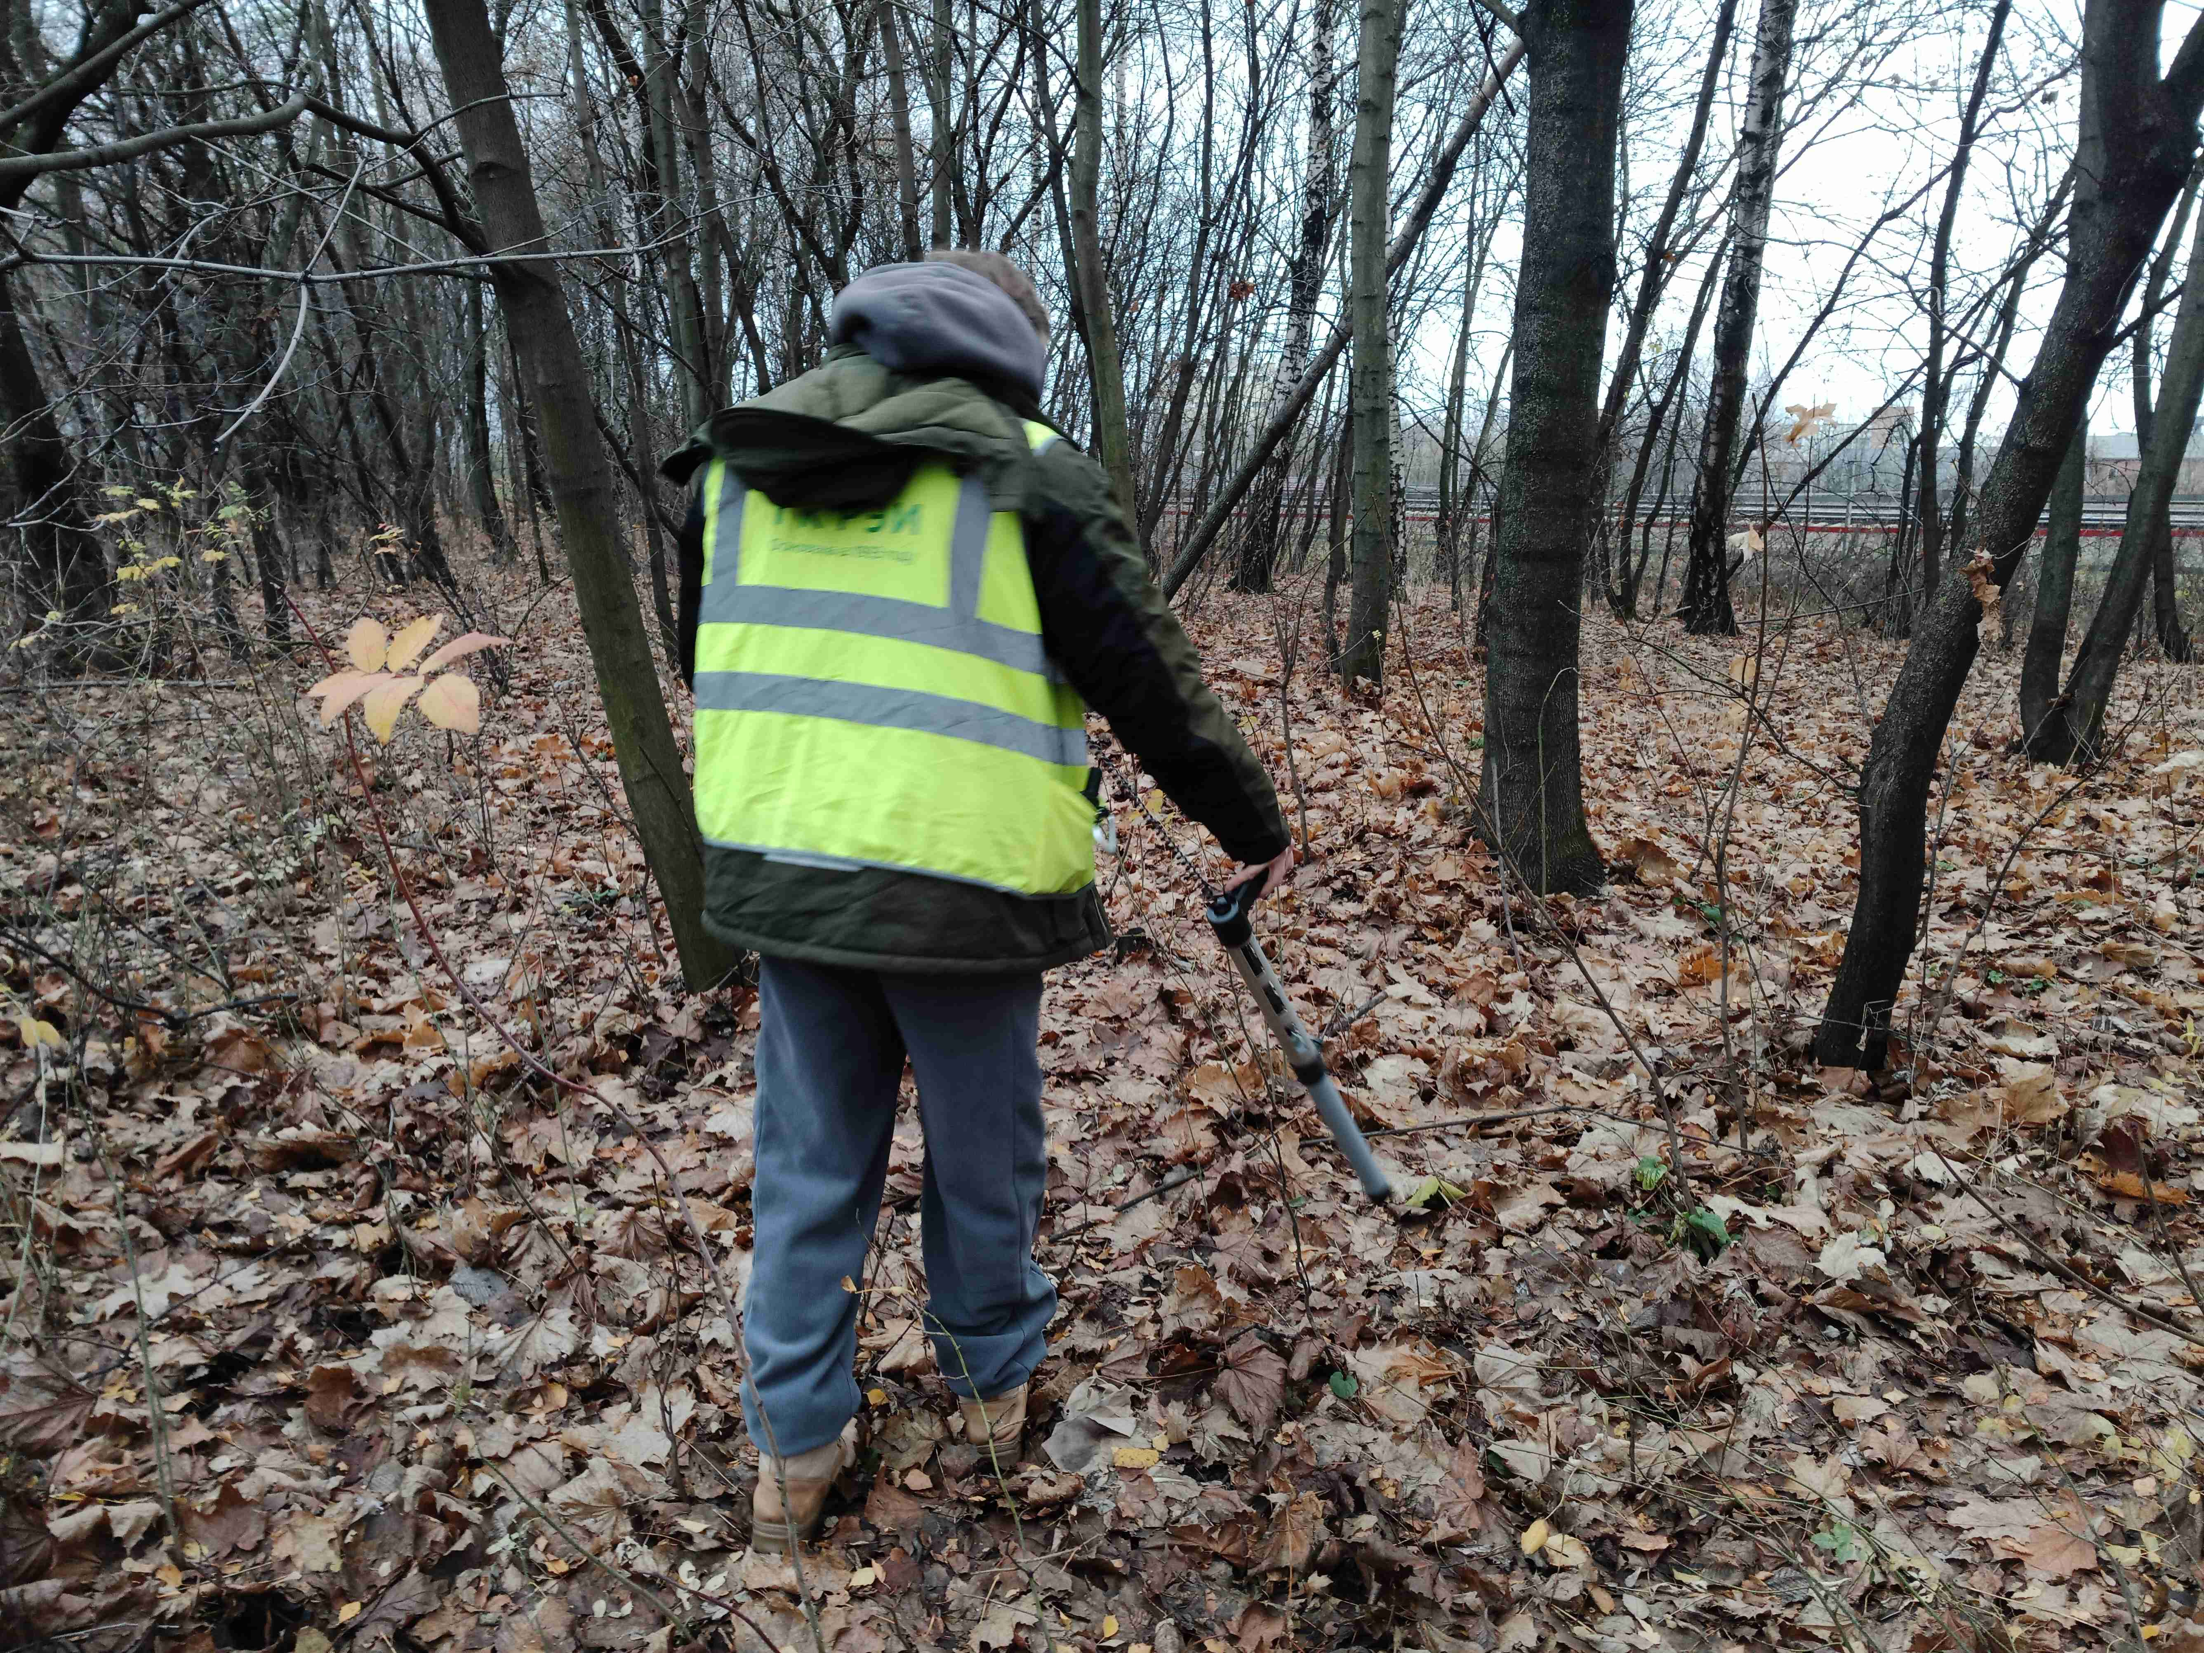
55°45'6.94"С; 37°40'42.73"В 10.11.2025
55°40'27.13"С; 37°26'18.86"В 10.11.2025
Notes:
Радиометрия территории

Slide 3
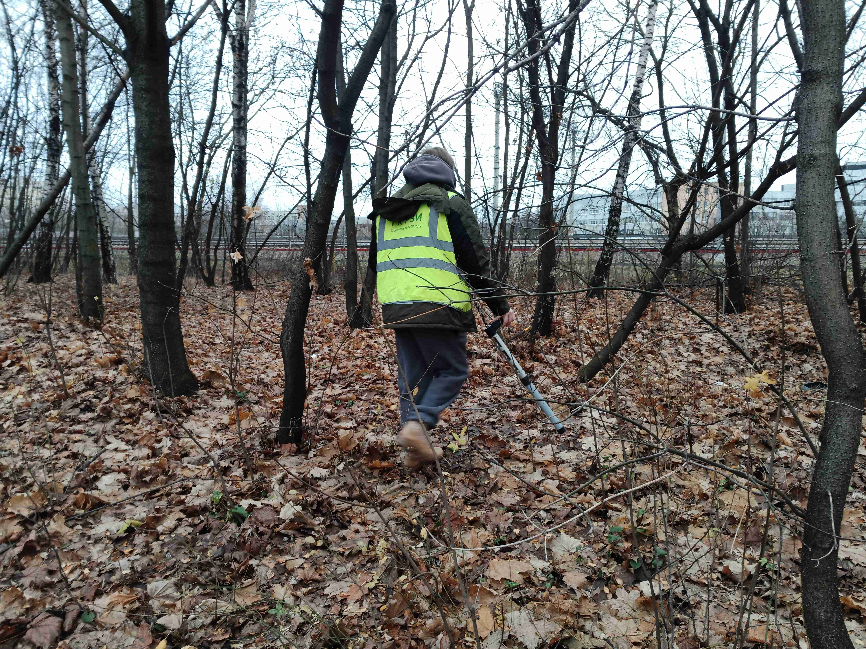
55°40'27.13"С; 37°26'18.86"В 10.11.2025
Notes:
Радиометрия территории

Slide 4
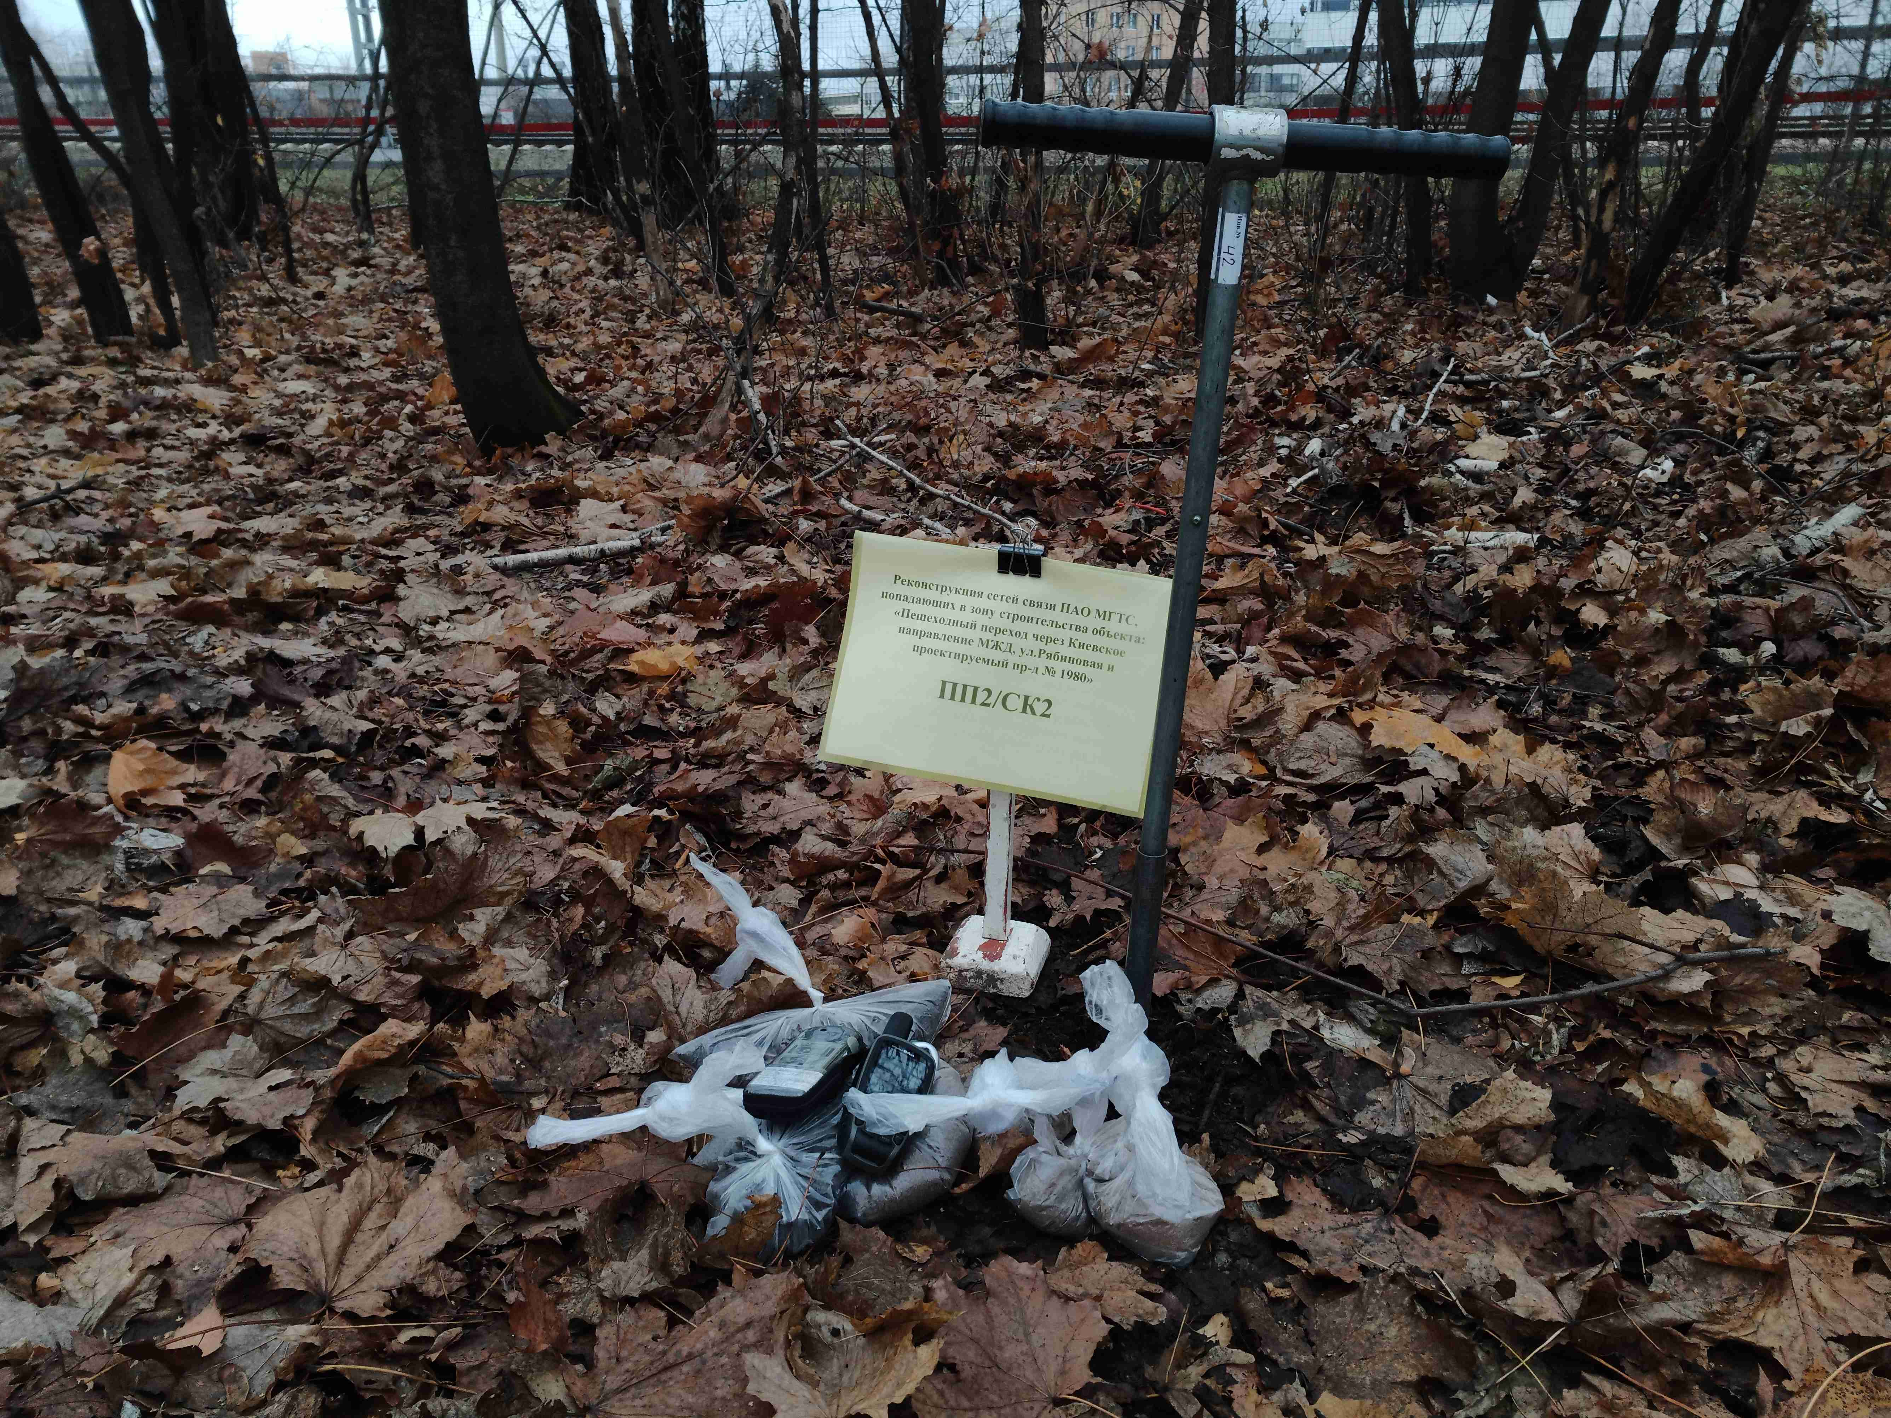
55°40'27.13"С; 37°26'18.86"В 10.11.2025
Notes:
ППСК2

Slide 5
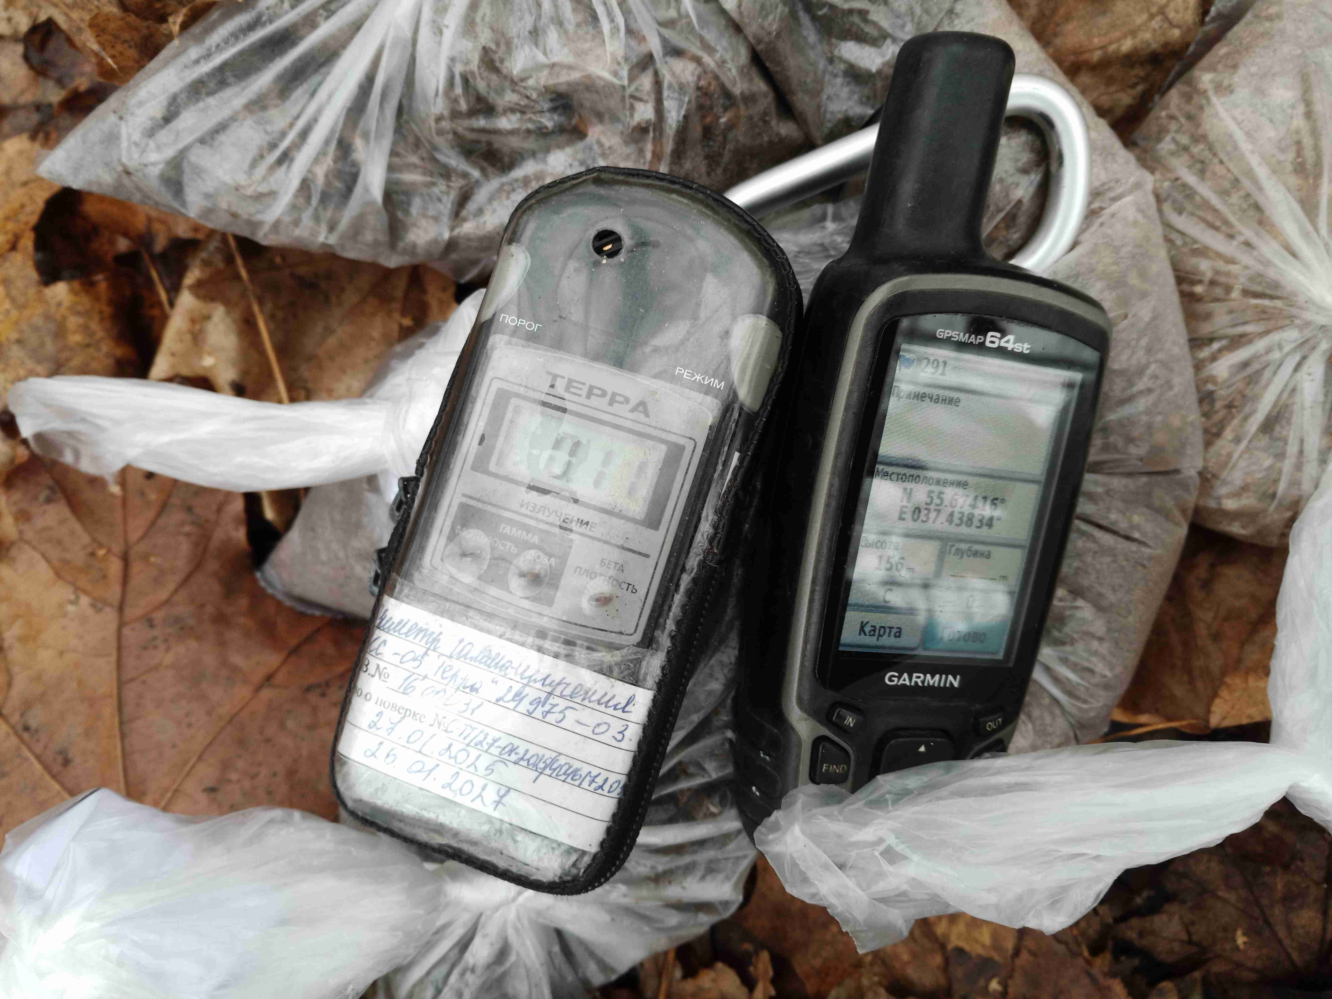
55°40'27.13"С; 37°26'18.86"В 10.11.2025
Notes:
ППСК2

Slide 6
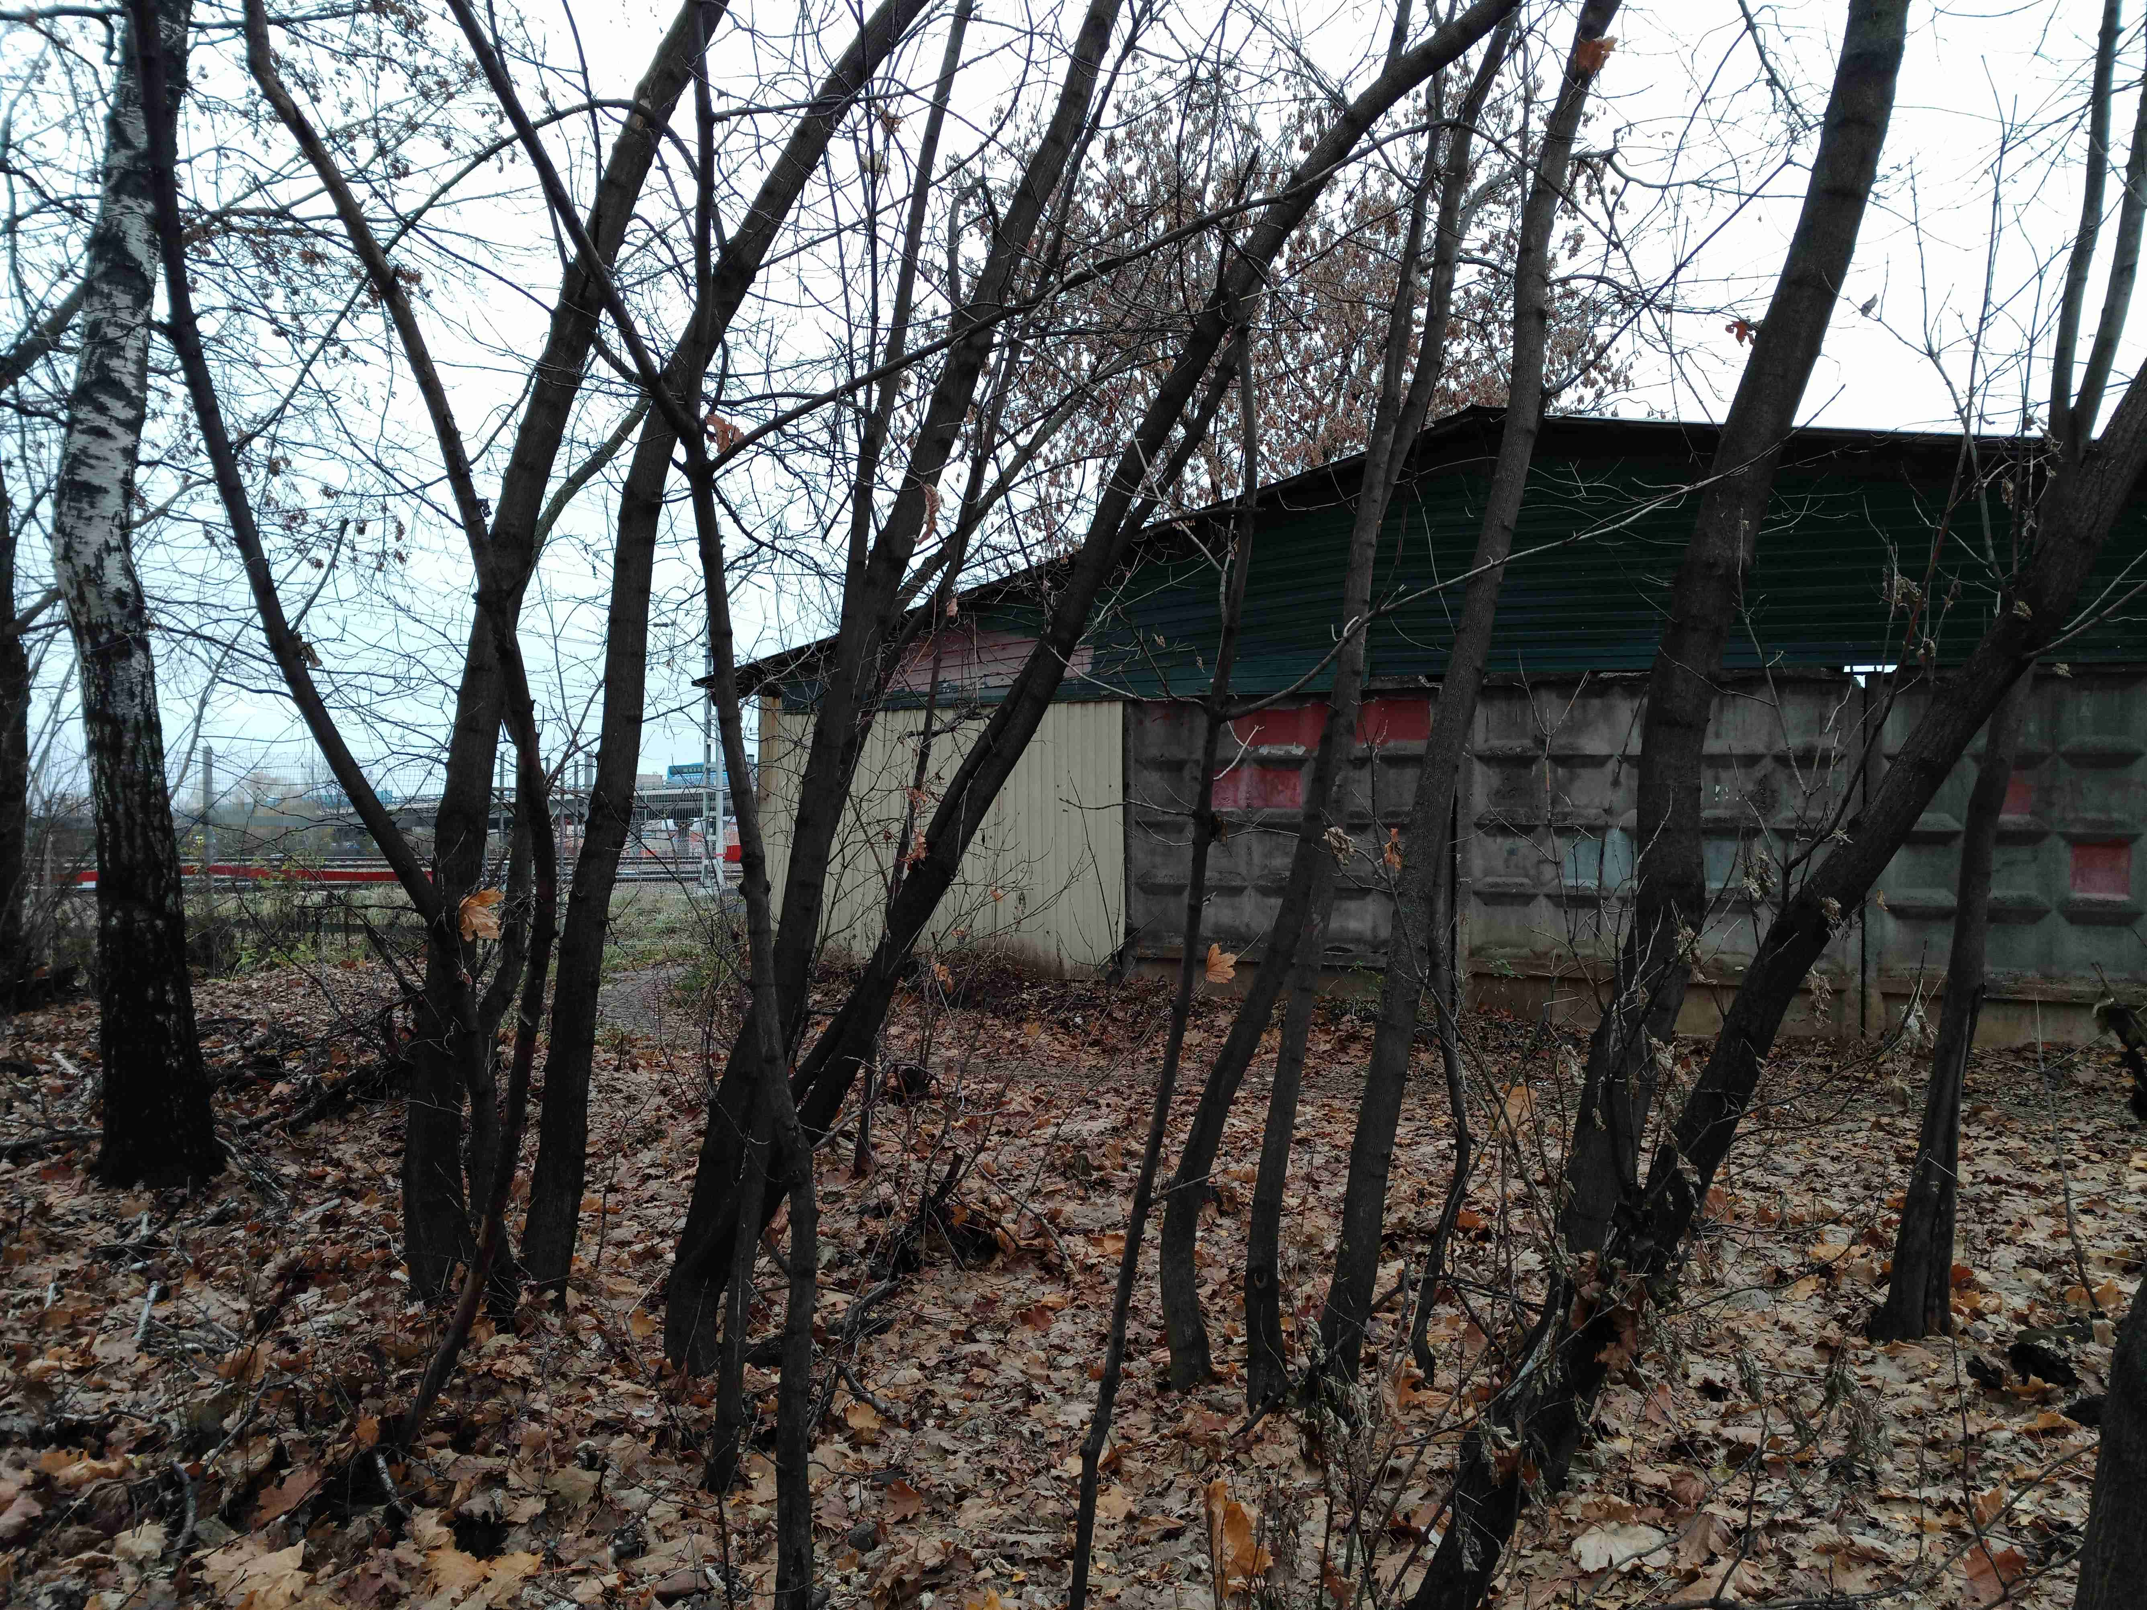
55°40'27.13"С; 37°26'18.86"В 10.11.2025
Notes:
ППСК2. Вид с юга на север

Slide 7
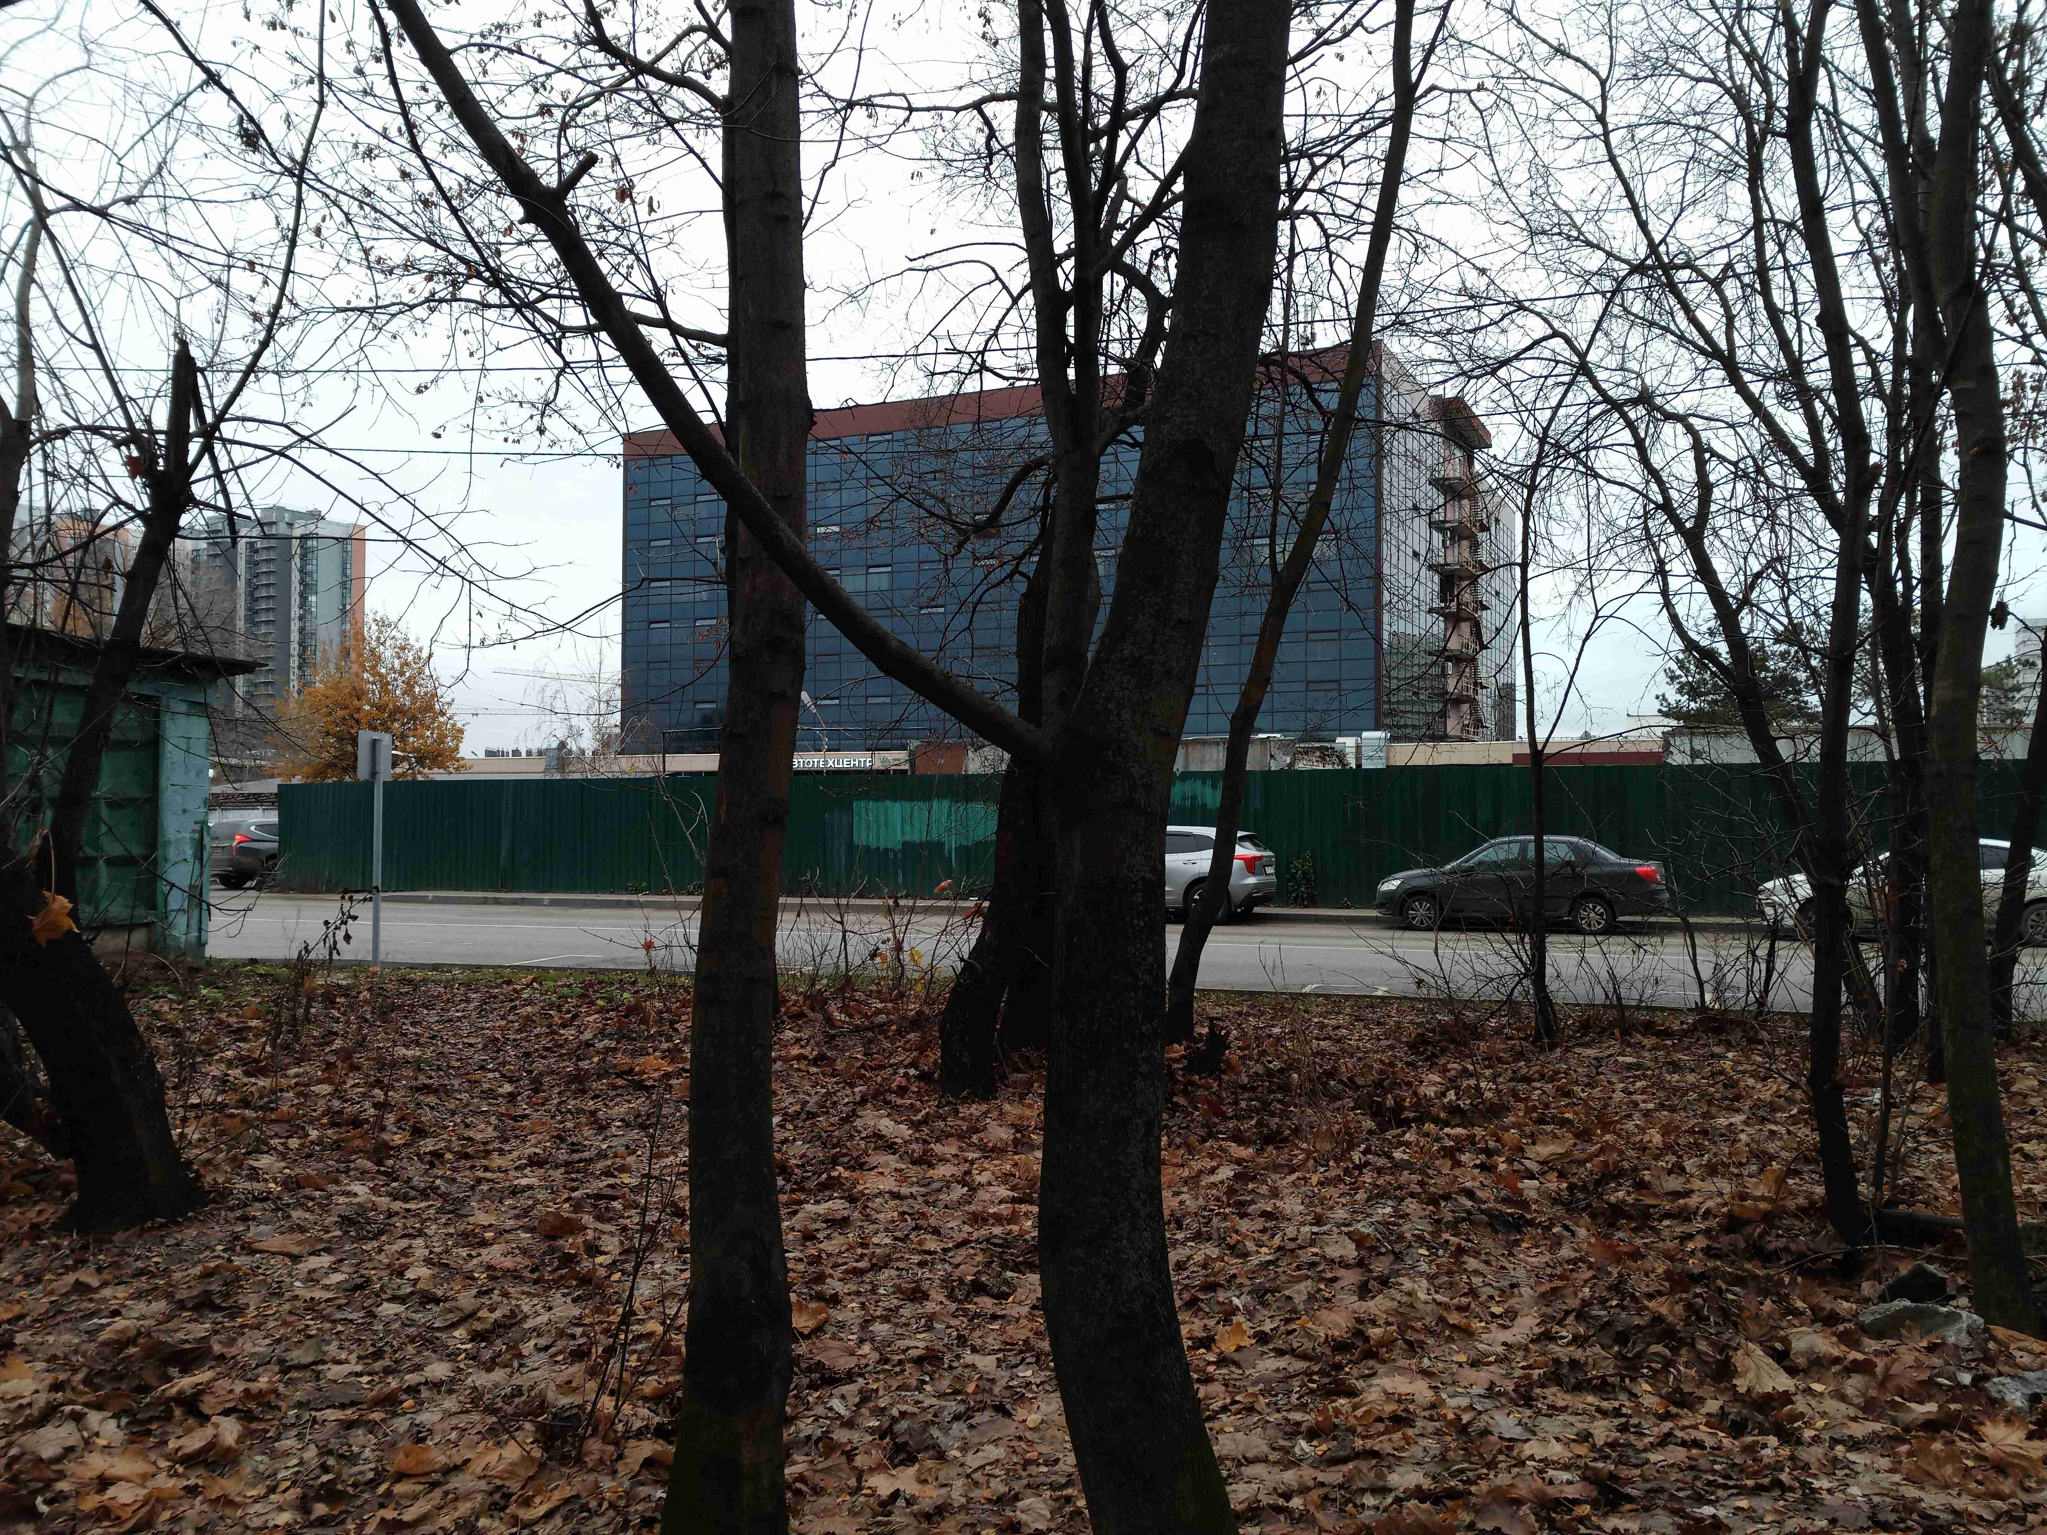
55°40'27.13"С; 37°26'18.86"В 10.11.2025
Notes:
ППСК2. Вид с запада на восток

Slide 8
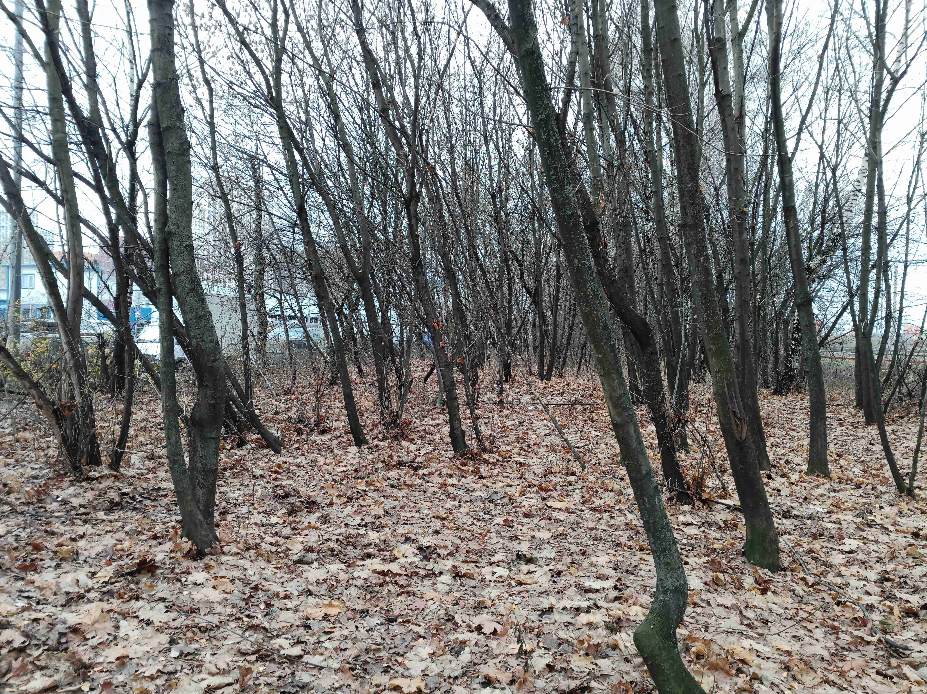
55°40'27.13"С; 37°26'18.86"В 10.11.2025
Notes:
ППСК2. Вид с севера на юг

Slide 9
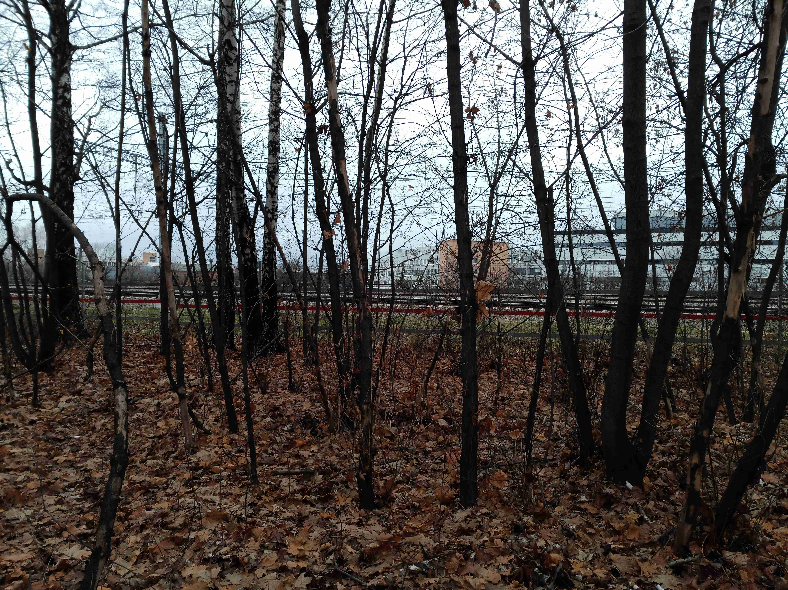
55°40'27.13"С; 37°26'18.86"В 10.11.2025
Notes:
ППСК2. Вид с востока на запад

Slide 10
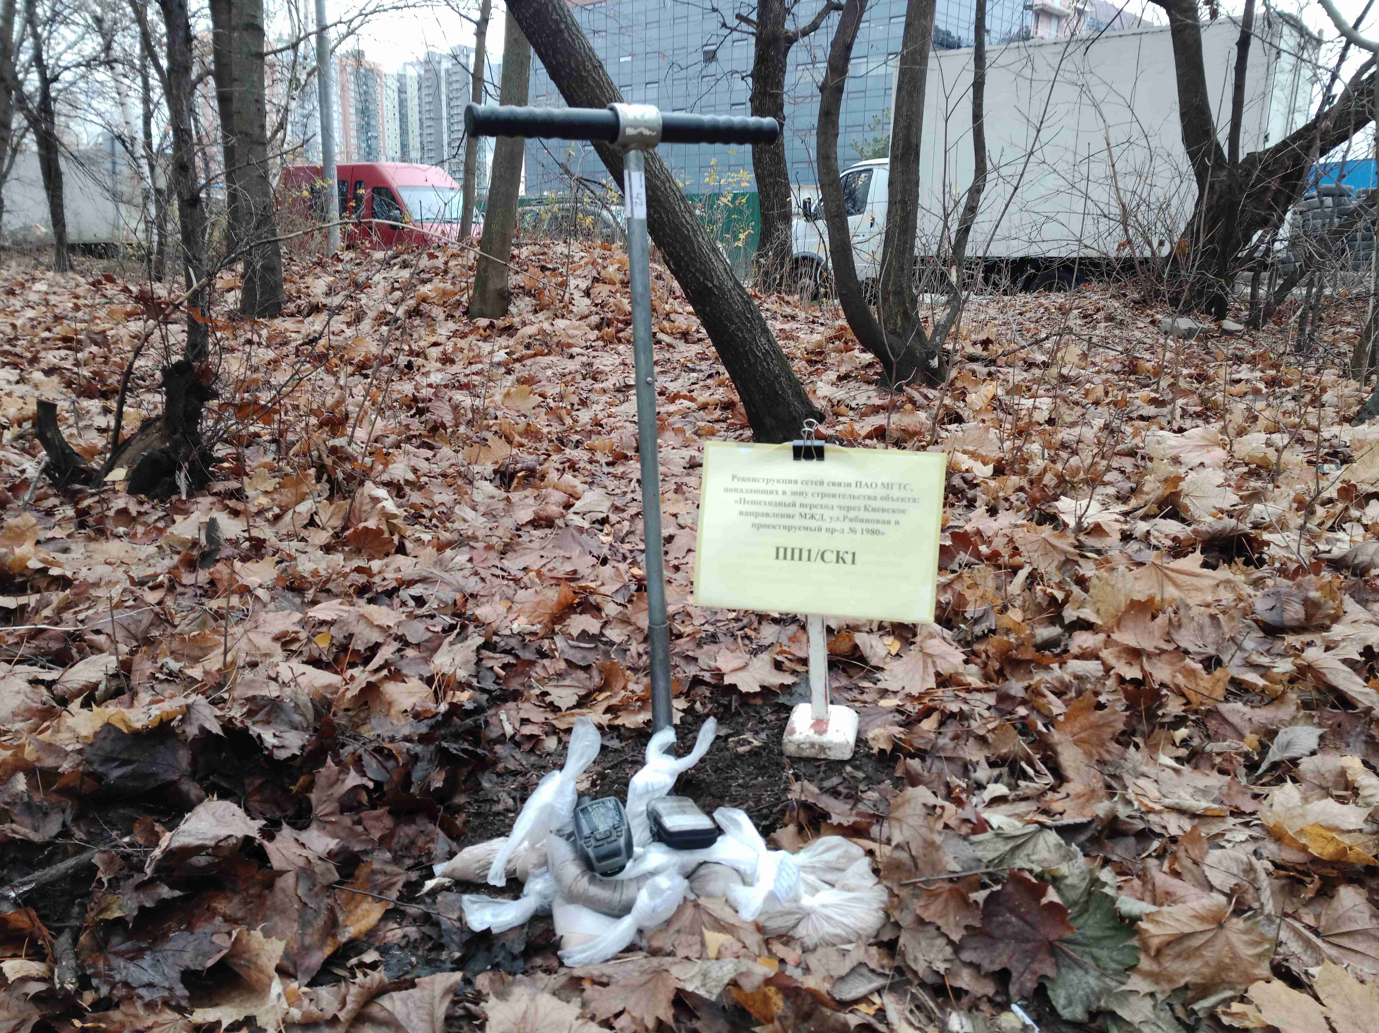
55°40'25.80"С; 37°26'17.50"В 10.11.2025
Notes:
ППСК1

Slide 11
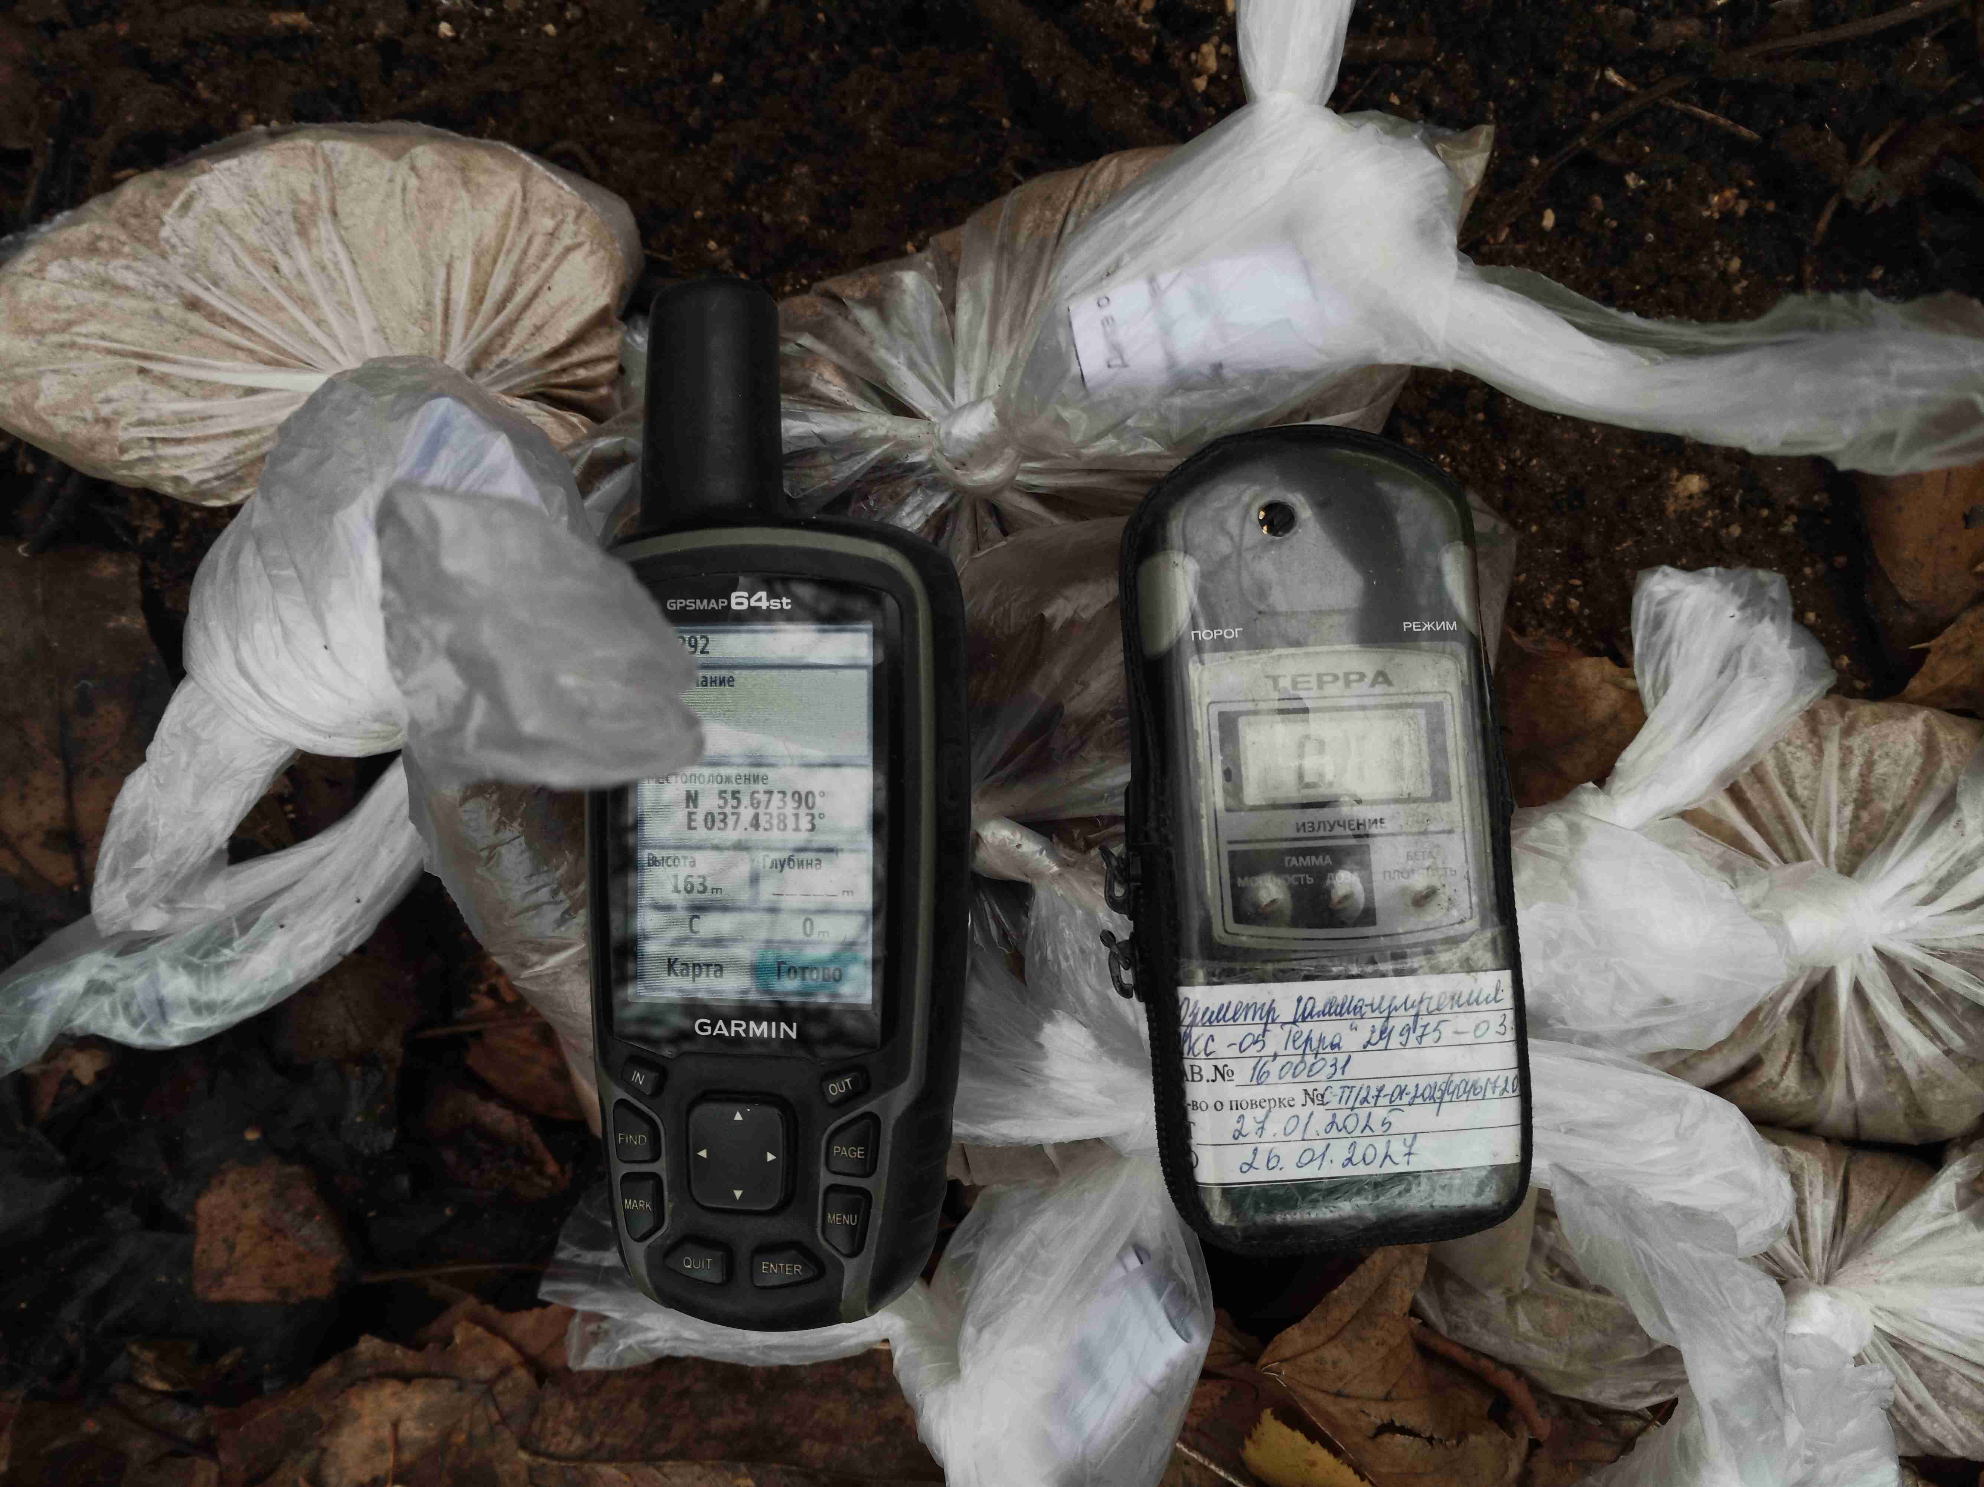
55°40'25.80"С; 37°26'17.50"В 10.11.2025
Notes:
ППСК1

Slide 12
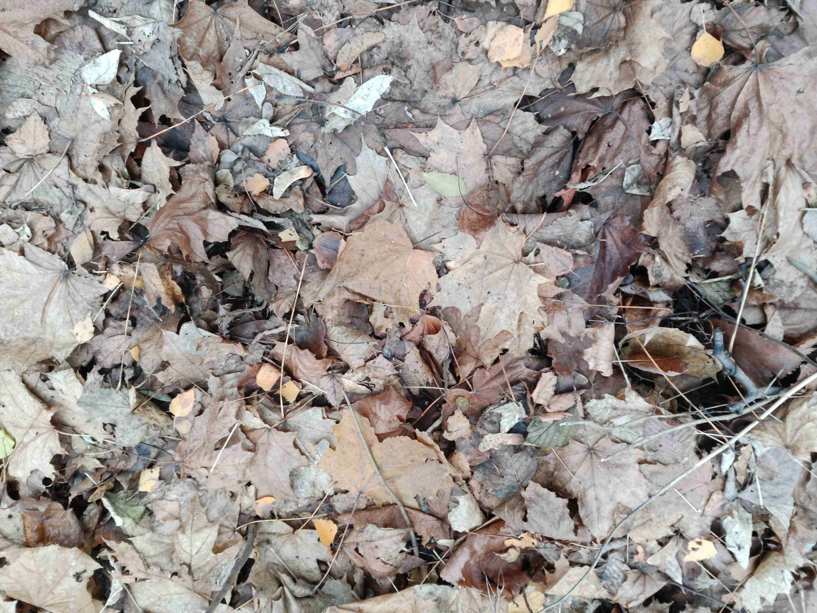
55°40'25.80"С; 37°26'17.50"В 10.11.2025
Notes:
Клён

Slide 13
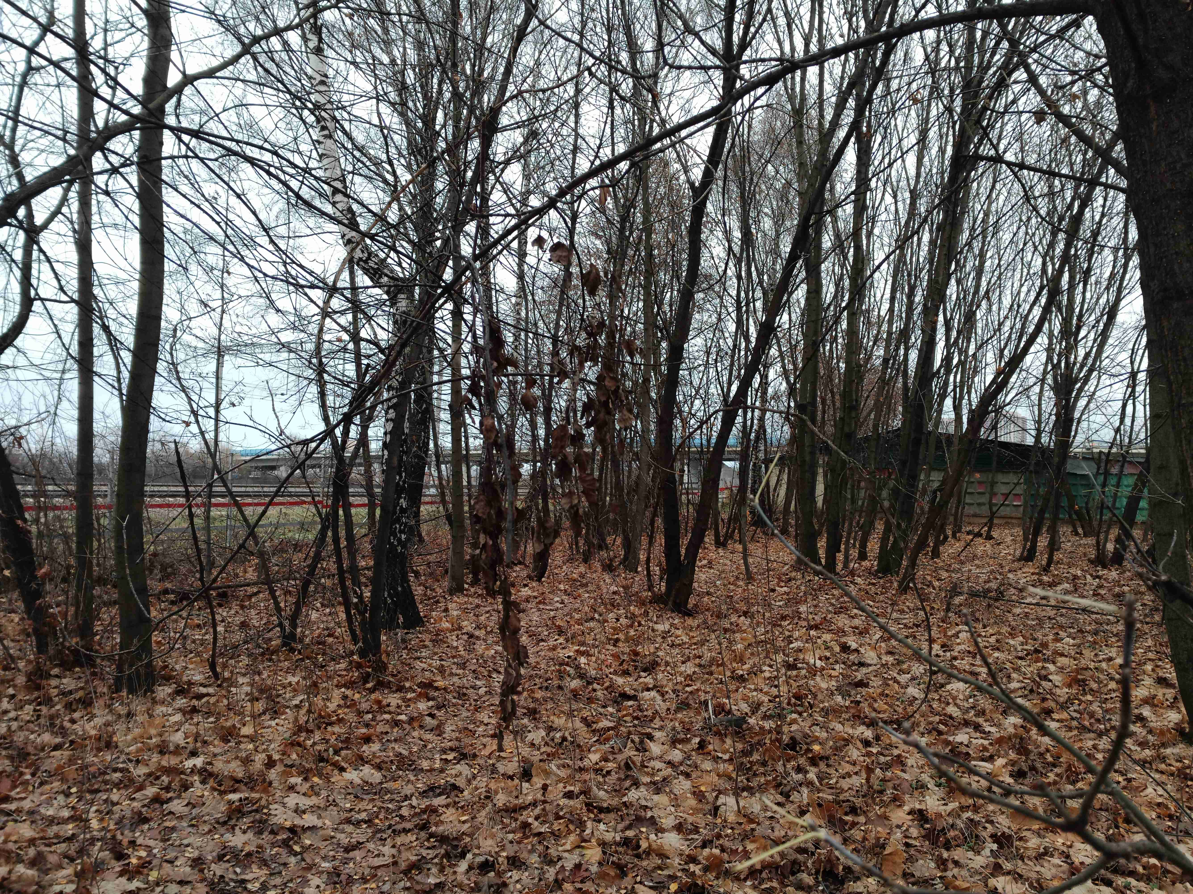
55°40'25.80"С; 37°26'17.50"В 10.11.2025
Notes:
ППСК1. Вид с юга на север

Slide 14
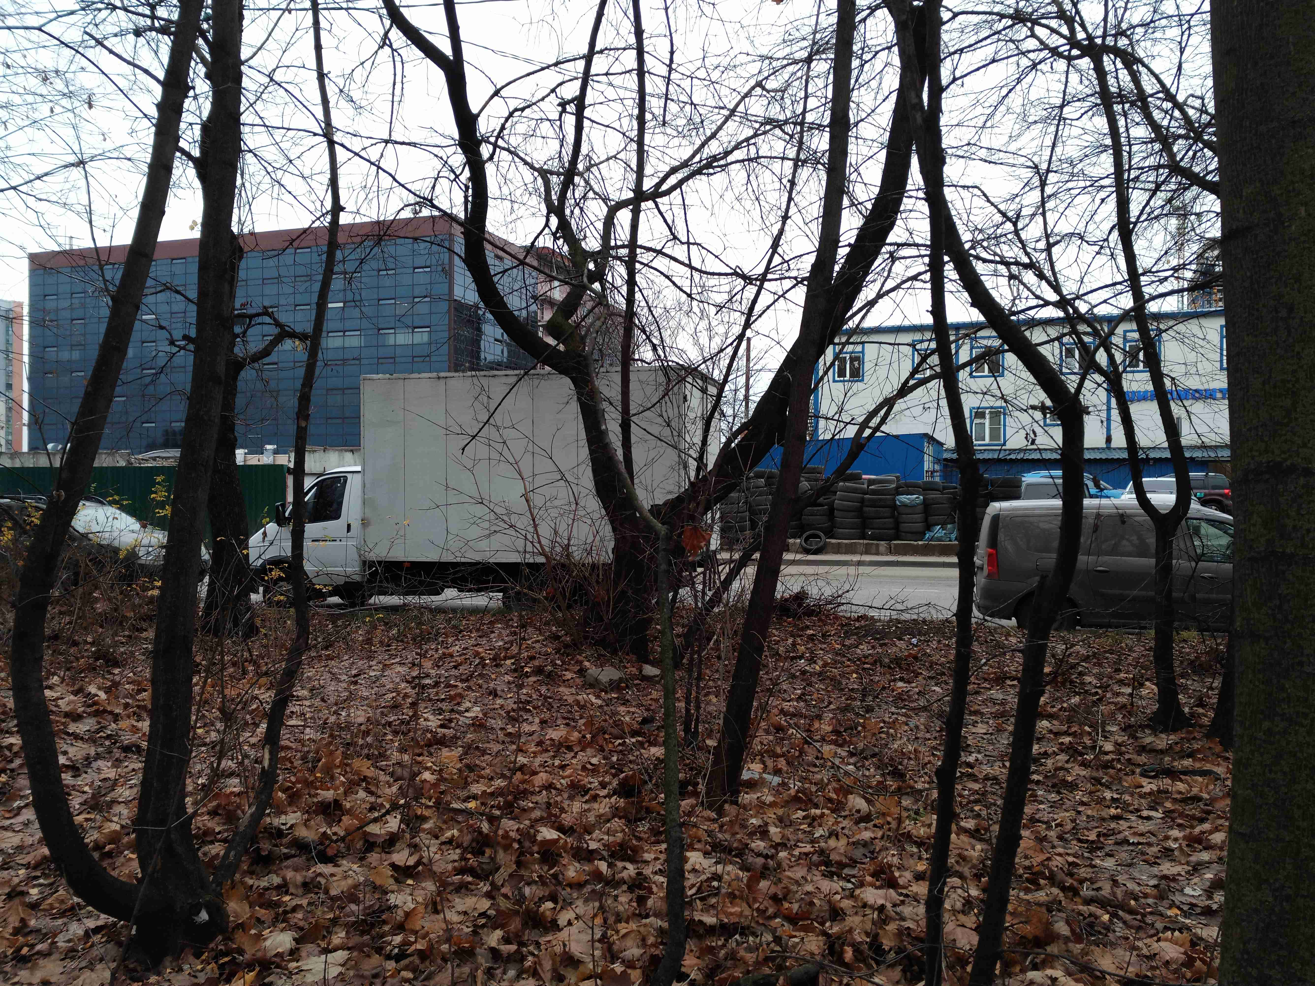
55°40'25.80"С; 37°26'17.50"В 10.11.2025
Notes:
ППСК1. Вид с запада на восток

Slide 15
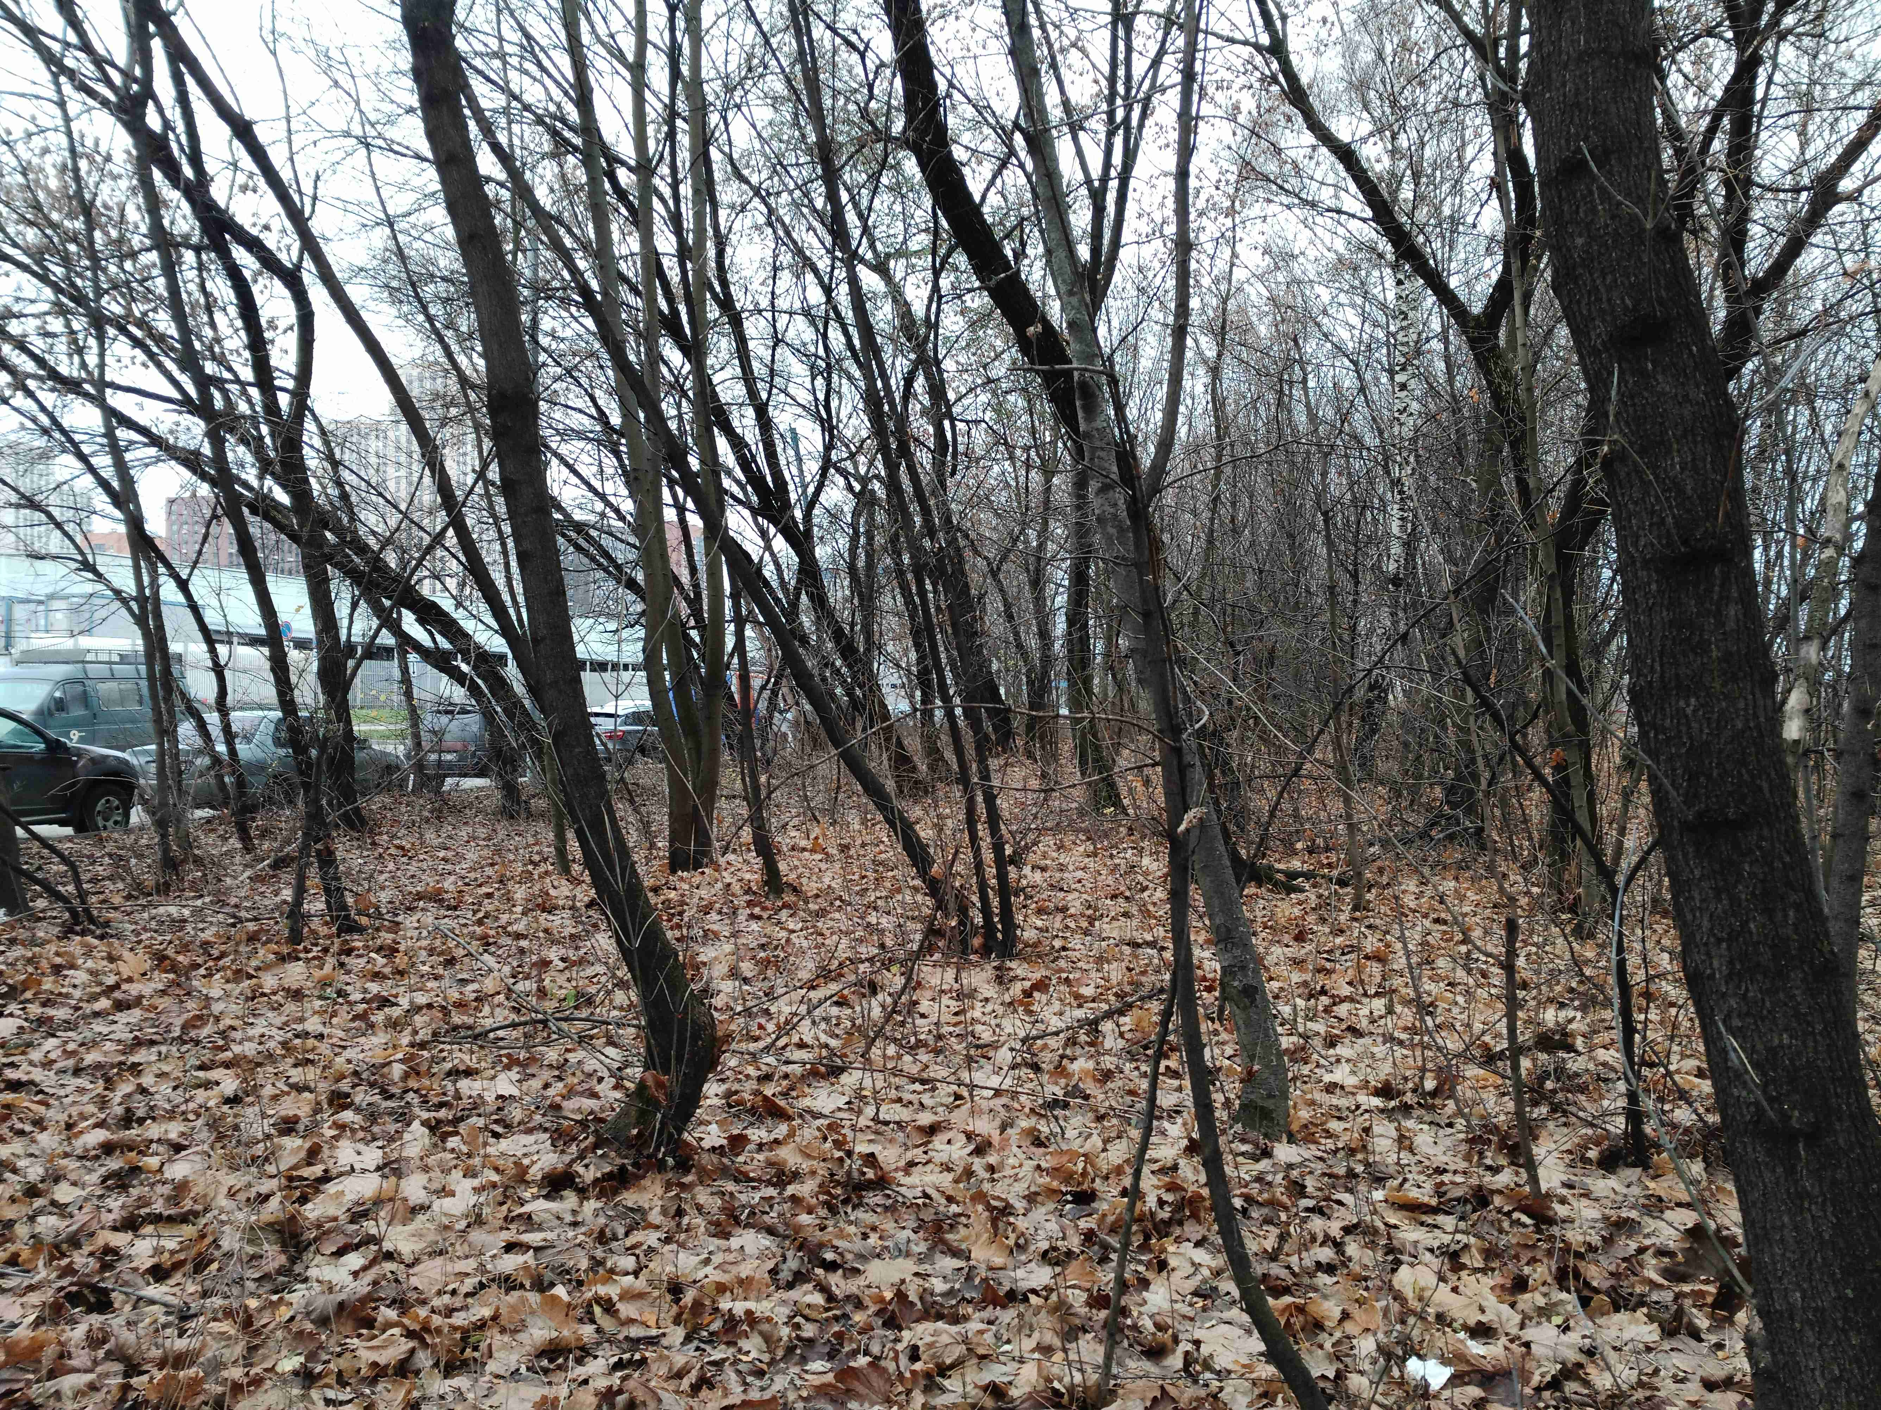
55°40'25.80"С; 37°26'17.50"В 10.11.2025
Notes:
ППСК1. Вид с севера на юг

Slide 16
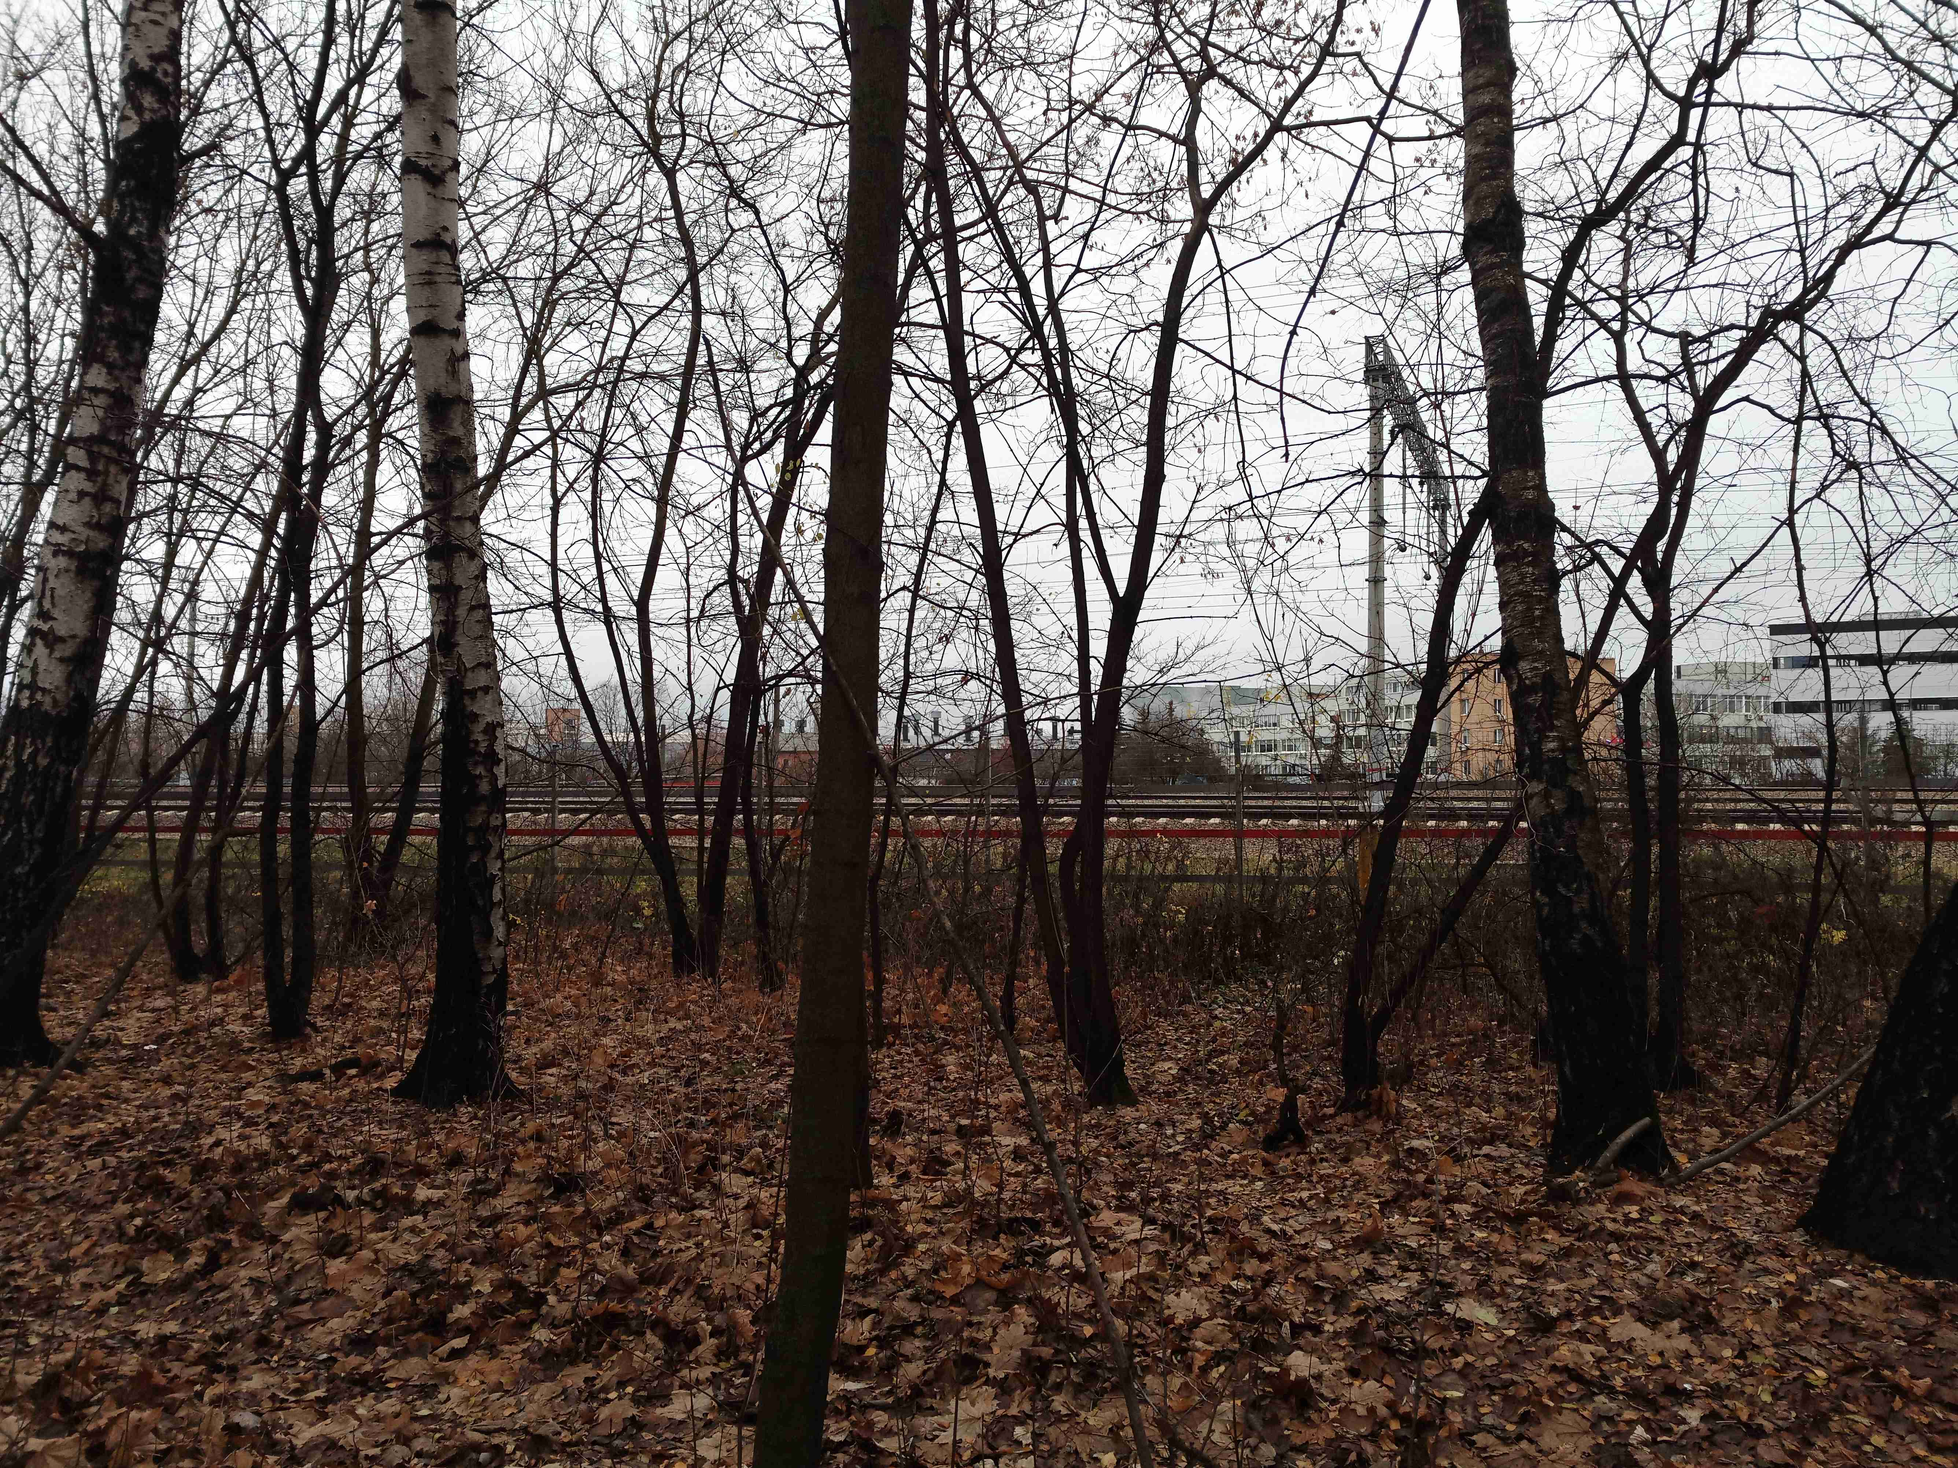
55°40'25.80"С; 37°26'17.50"В 10.11.2025
Notes:
ППСК1. Вид с востока на запад

Slide 17
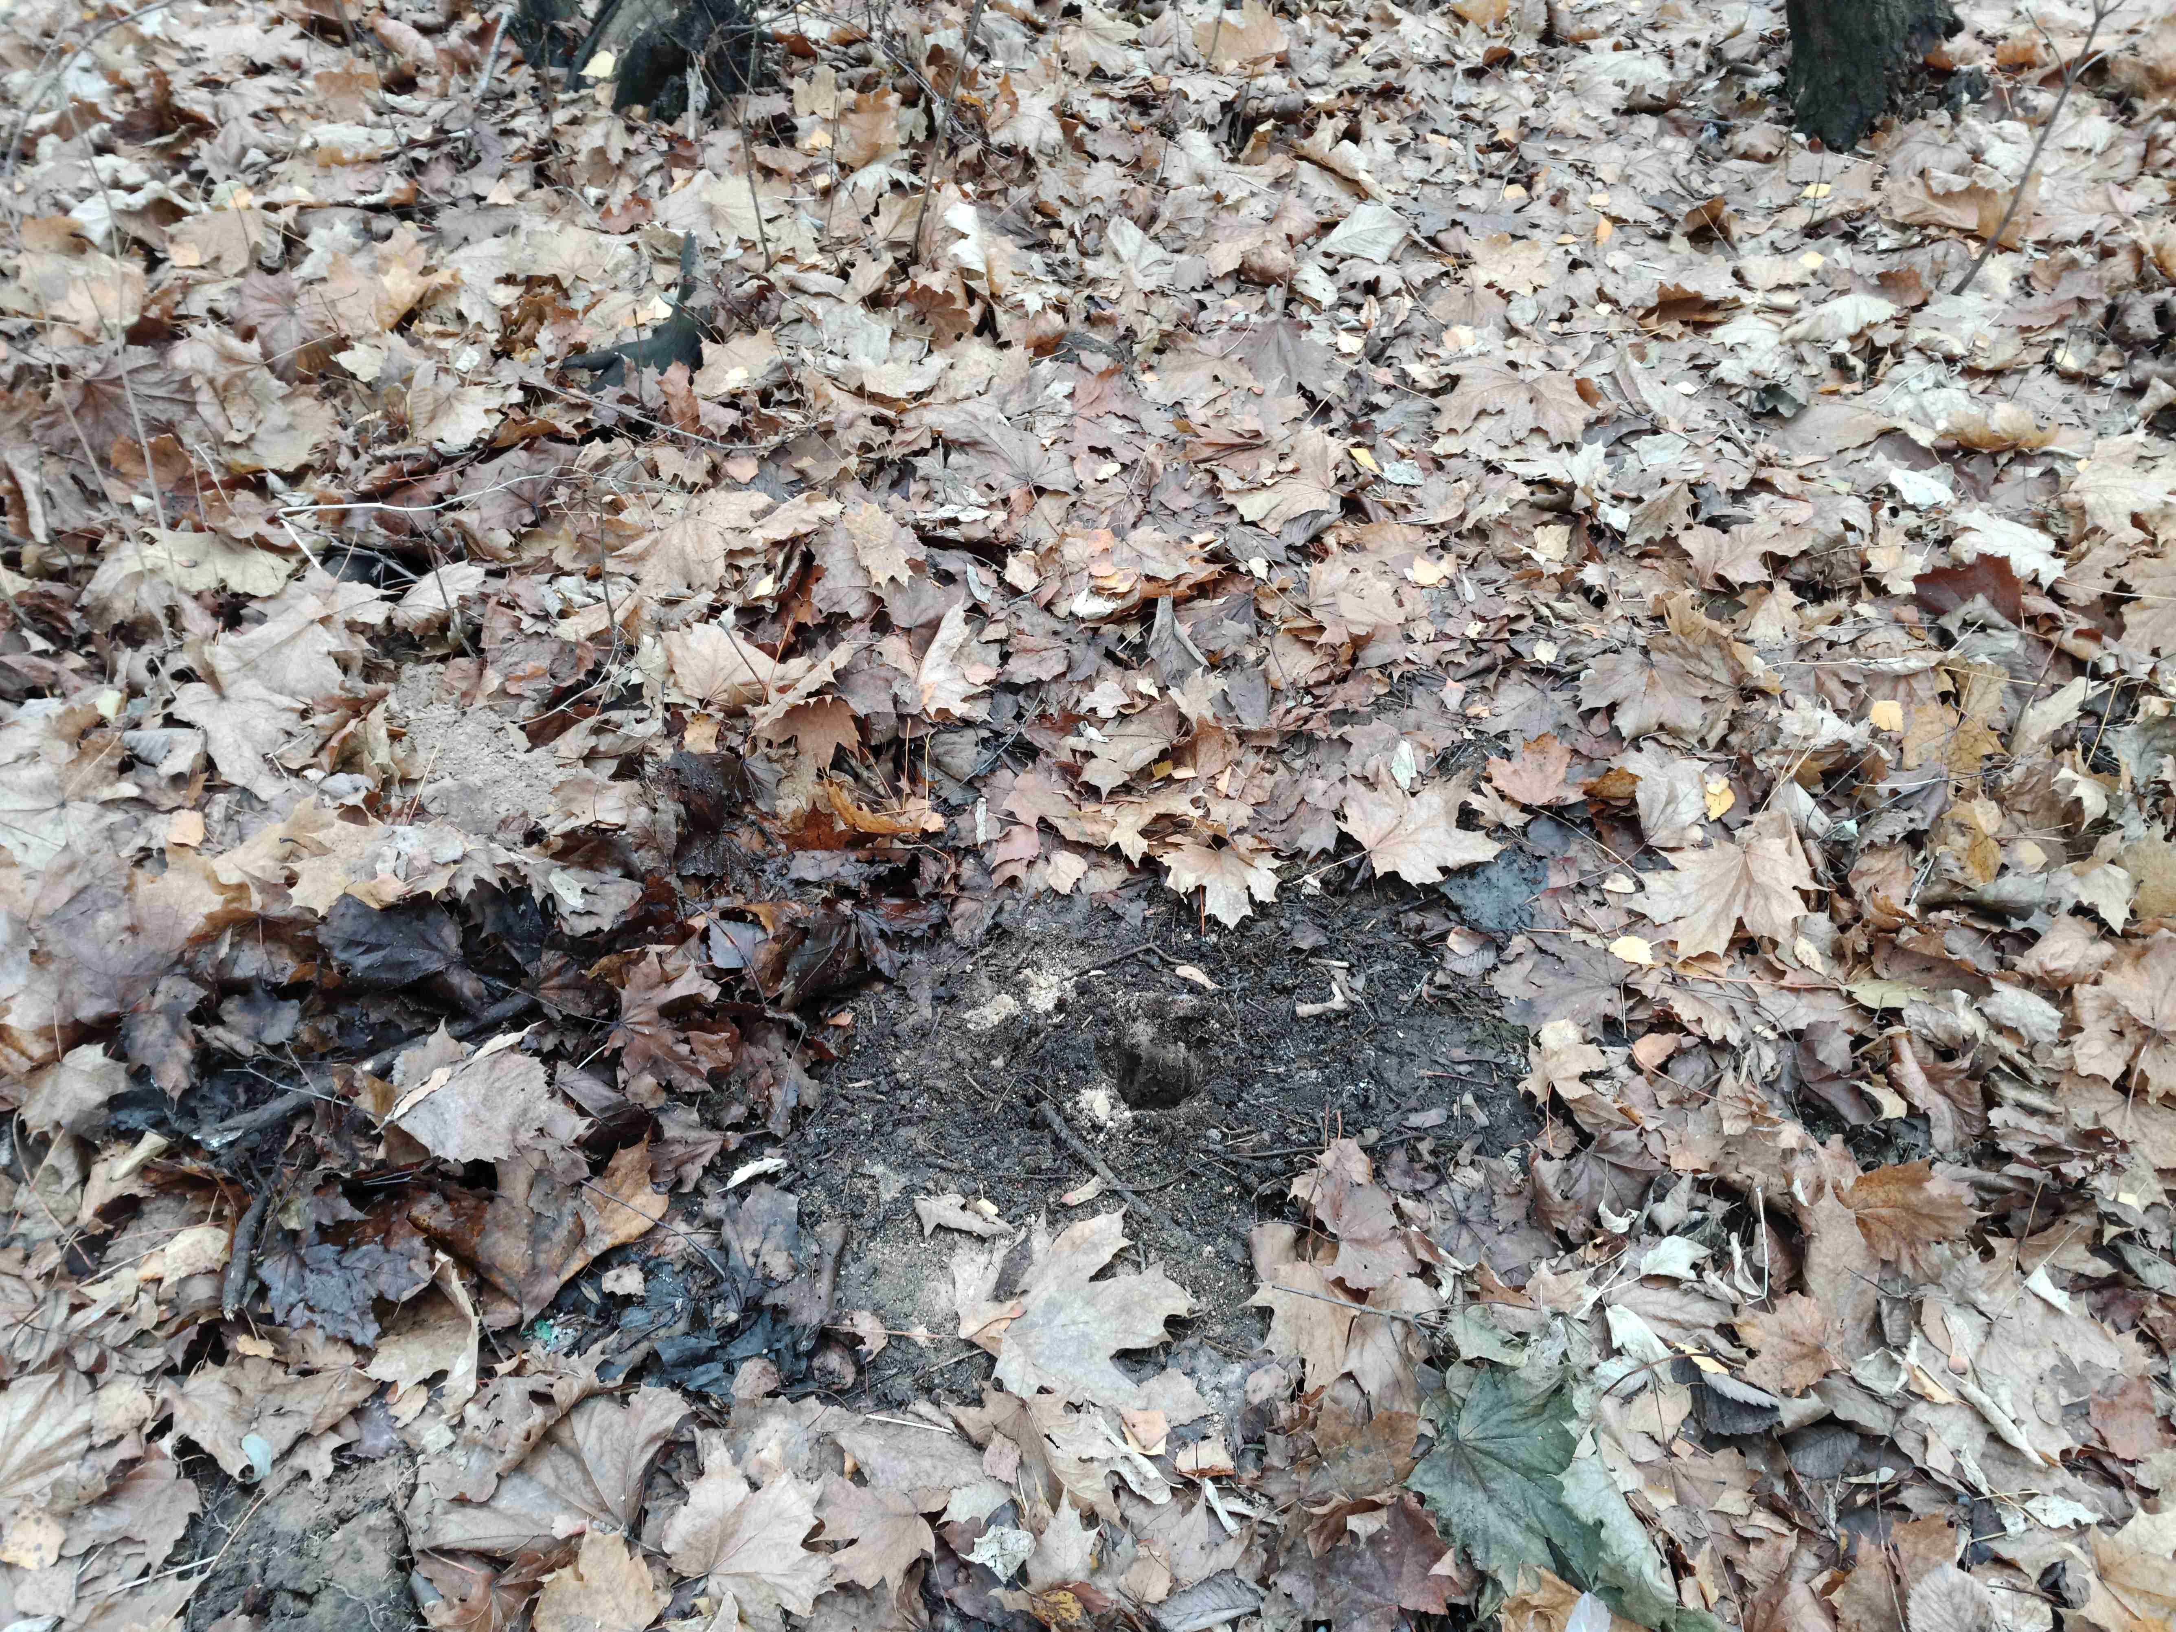
55°40'25.80"С; 37°26'17.50"В 10.11.2025
Notes:
Место отбора проб

Slide 18
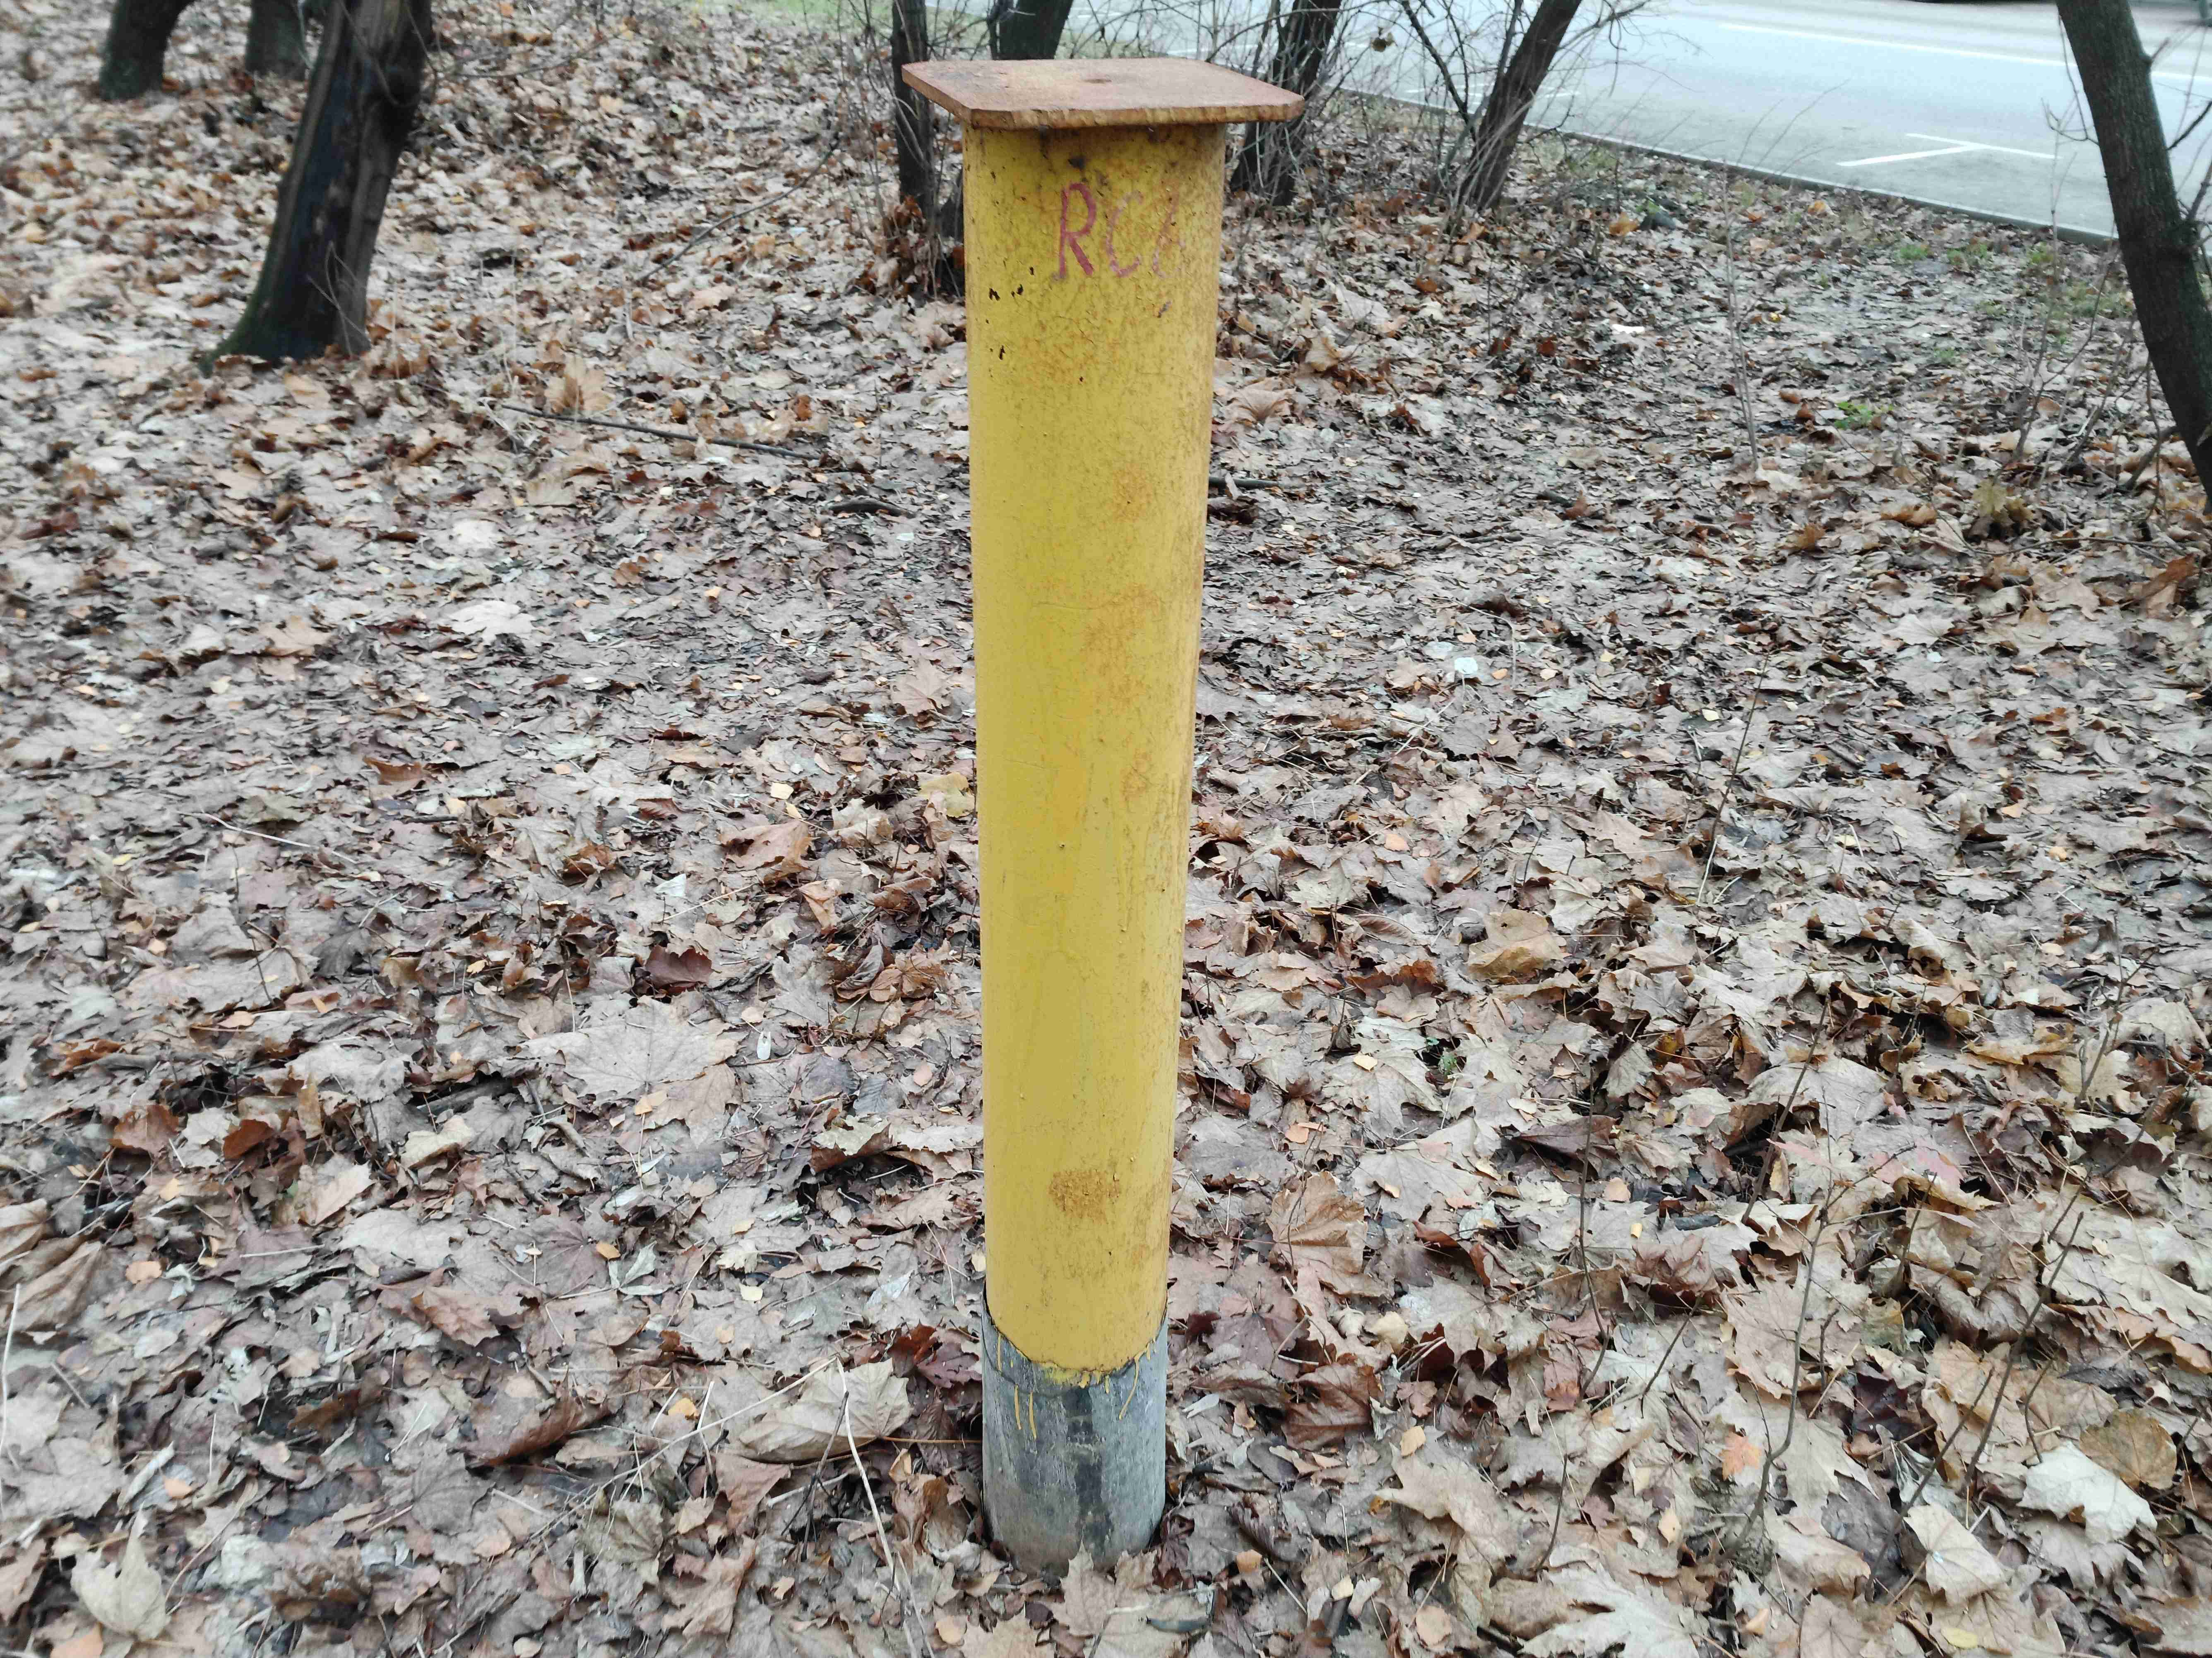
55°40'27.13"С; 37°26'18.86"В 10.11.2025

Slide 19
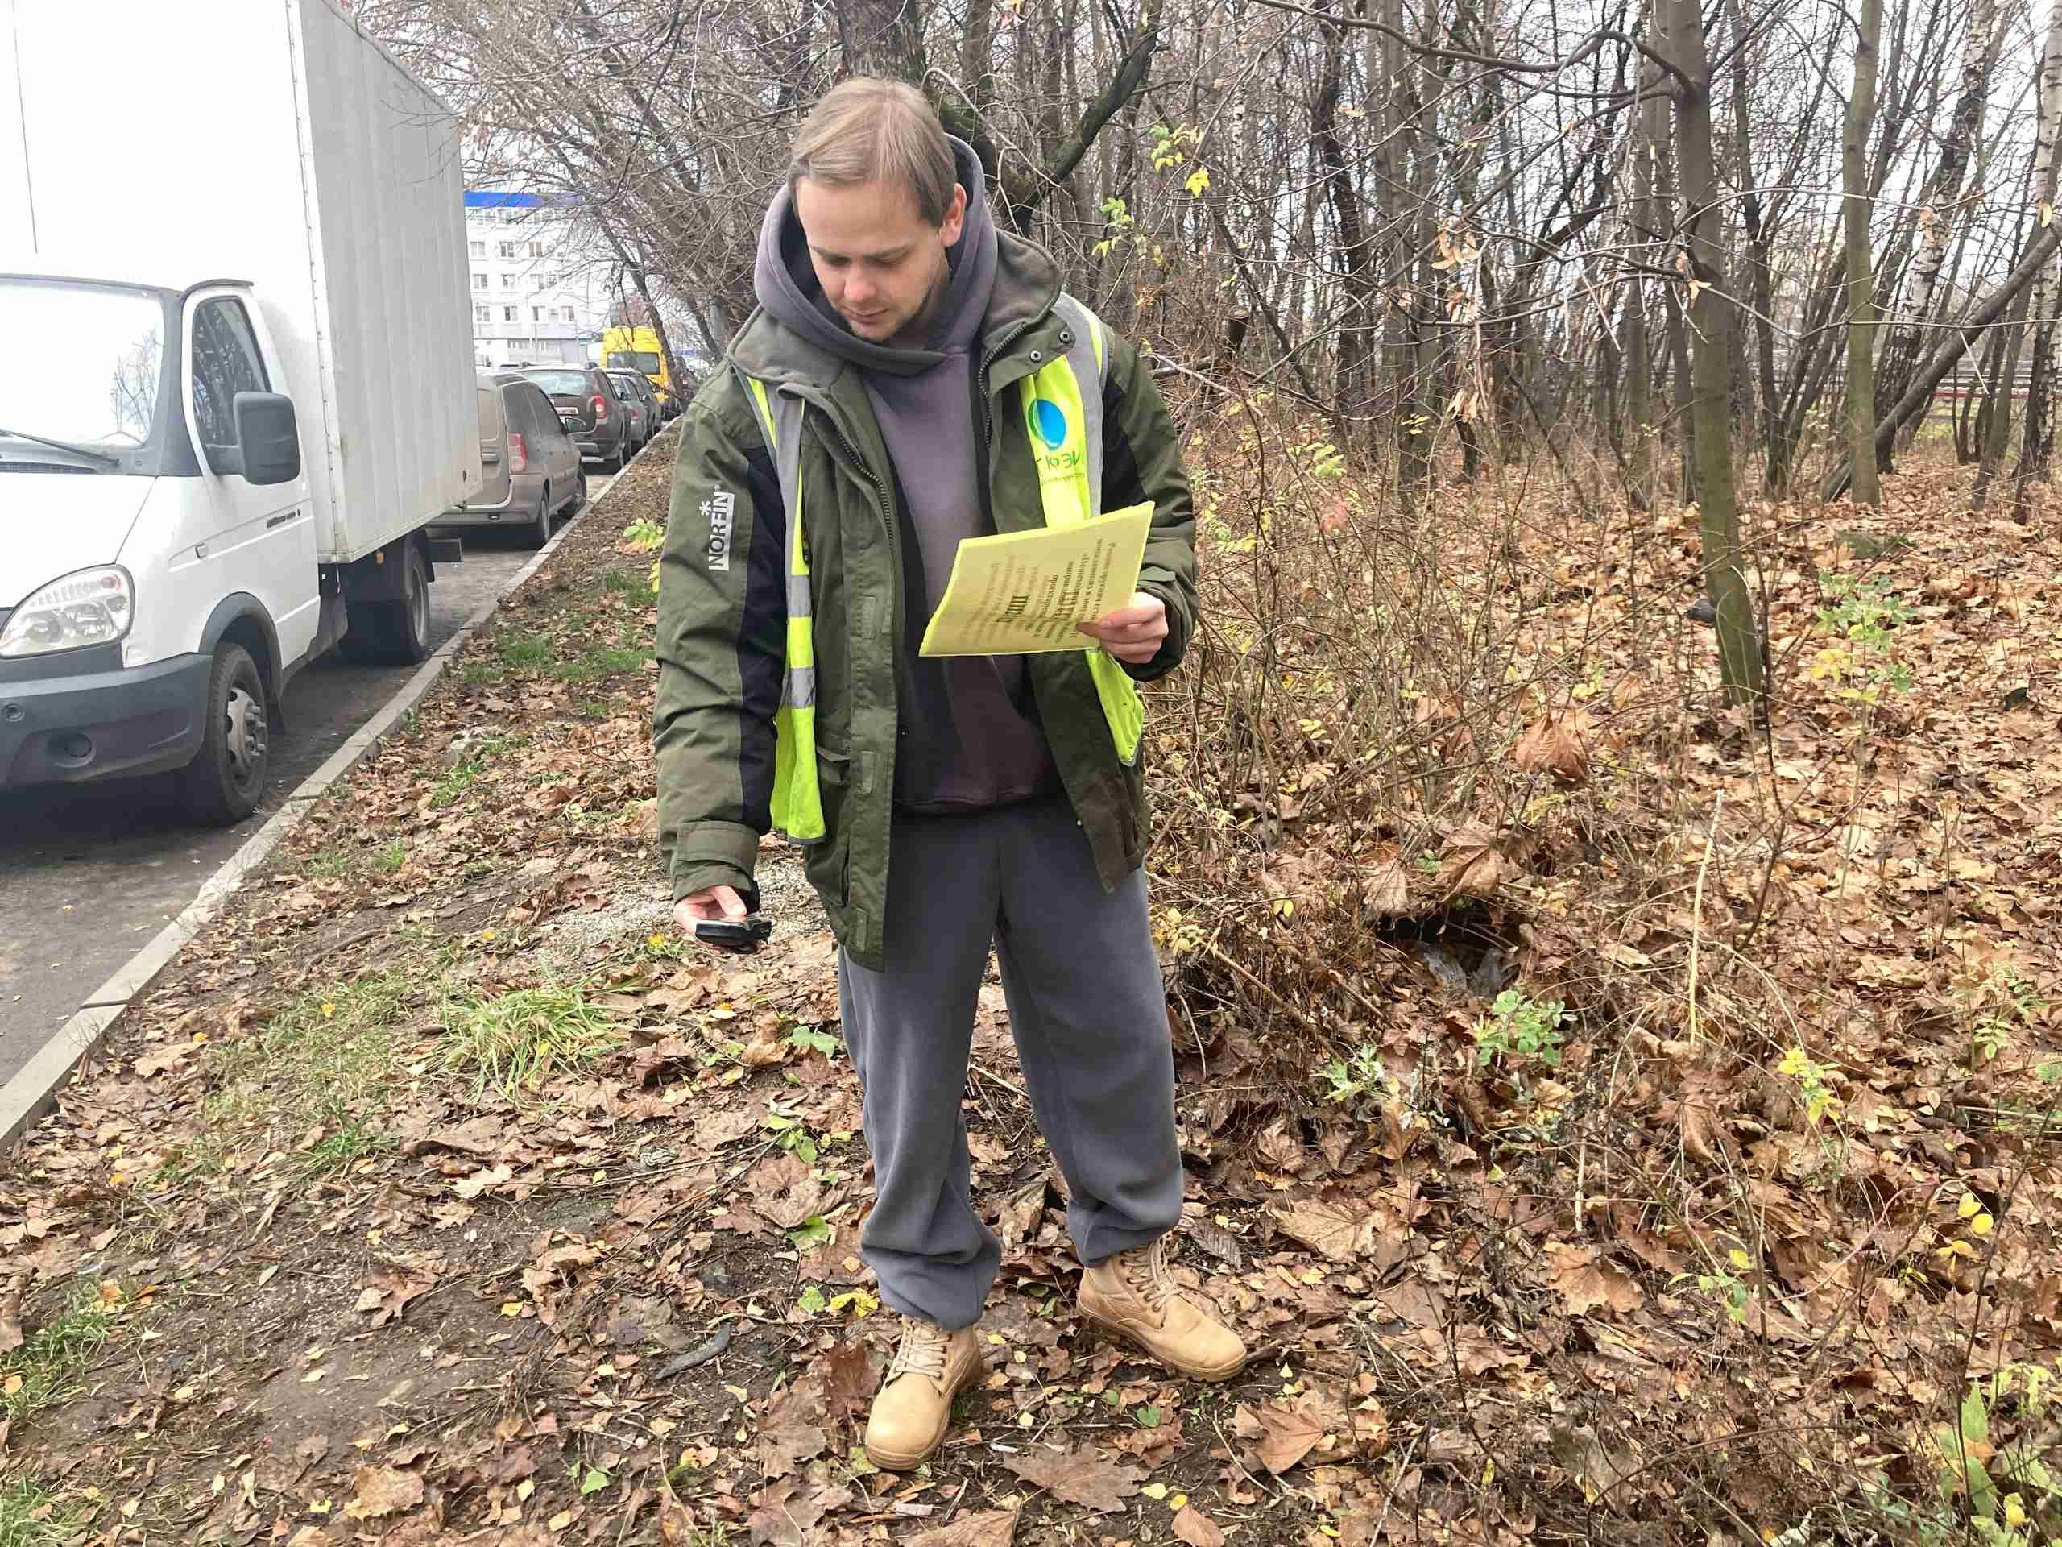
55°40'26.91"С; 37°26'19.04"В 10.11.2025
Notes:
Радиометрия территории

